Slide 1
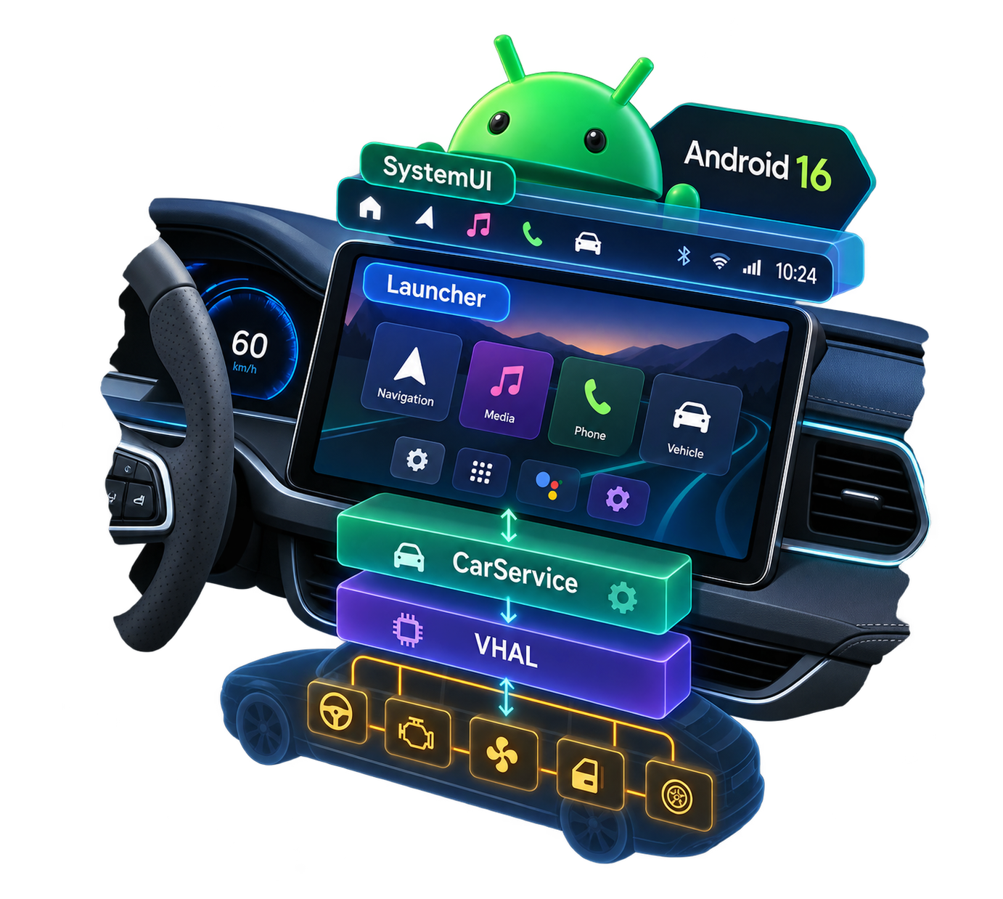
Android Framework 16 심화
Day 4 — APEX · RRO · SystemUI · WindowManager · Android Automotive
이미지를 다시 굽지 않고 시스템을 바꾸는 법 → Car SystemUI 커스터마이징 → CarService · CarPropertyManager · VHAL → 버튼 한 번을 Perfetto 로 4일 전체 잇기
Notes:
[강사 스크립트 — 도입, 3분]
마지막 날입니다. 사흘 동안 Binder, Native Service, HAL, libutils, SurfaceFlinger, 공유 메모리를 밑에서부터 봤습니다. 오늘은 그 위에서 제품을 만드는 사람이 매일 하는 일을 합니다.
오전은 "이미지를 다시 굽지 않고 시스템을 바꾸는 세 가지" 입니다. APEX 모듈, RRO 리소스 오버레이, 그리고 SystemUI 소스를 고쳐 APK 만 교체하기. 셋 다 오늘 각자 한 번씩 합니다.
오후는 Automotive 입니다. CarService 와 VHAL 이 Day 2 에서 만든 Java Service 와 AIDL HAL 그대로라는 것을 확인하고, 저장소의 HVAC 시뮬레이터 앱을 실제 차량 속성에 연결합니다. 마지막 실습 13 에서 온도 버튼 한 번을 Perfetto 로 캡처하면 4일 동안 배운 것이 화살표 하나로 이어집니다.
[운영] 오늘은 /system 에 씁니다. 실습 1 의 2단계 remount 가 안 되면 실습 6·7·11 이 전부 막히니 시작하자마자 전원 확인합니다. Android Studio 프로젝트 5개(RROTarget, RROOverlay, SystemUIOverlay, FloatingOverlay, HvacSimulator)를 오늘 씁니다.
[확인] Day 3 의 sf_vsync_anim 이 아직 /data 에 있는 분, day3_trace.cfg 가 /data/local/tmp 에 있는 분 손 들어 주세요. 실습 8·13 에서 재사용합니다.

Slide 2
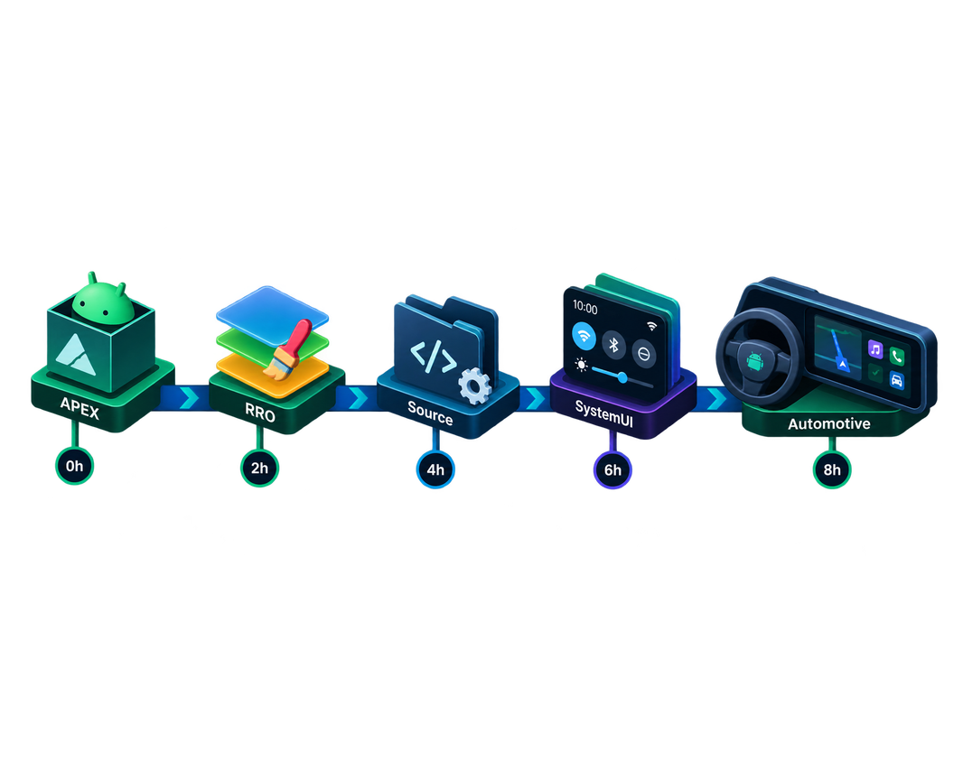
Day 4
오늘의 일정 — 8시간
Part | 내용 | 소요
Part 0 환경 실습 | 실습 1 writable-system · 2단계 remount · aapt · 실습 디렉토리 | 15분
Part 1 강의 | Ch 1 시스템을 바꾸는 세 가지(APEX·RRO/SRO·소스) · Ch 2 SystemUI·WindowManager · Ch 3 Automotive | 90분
Part 2 실습 | 실습 2~13 (APEX → RRO → ListOverlays → dumpsys → Car SystemUI RRO → QS 타일 → Perfetto → WMS 앱 → Automotive 계층 → HVAC 연동 → VHAL 조작 → 버튼 한 번 flow) | 335분
Part 3 정리 | 4일 총정리 · Worksheet | 40분
오늘의 축: 실습 2·3·7 = 이미지 없이 바꾸는 세 가지 · 실습 6·7 = 같은 SystemUI 를 리소스/코드로 · 실습 10~13 = Day 2 규칙이 Automotive 에 그대로
Android Framework 16 심화 · Day 4
2
Notes:
[강사 스크립트 — 2분]
Part 0 는 15분. remount 2단계와 aapt 만 끝내면 됩니다.
Part 1 강의 90분. Ch 1 은 델타 배포 판단표를 중심으로 APEX·RRO·SRO·소스 수정을 30분, Ch 2 SystemUI 와 WindowManager 25분, Ch 3 Automotive 35분입니다.
Part 2 실습 335분. 강사 시연이나 선택 과제는 없습니다. 열두 개 실습을 전원이 합니다.
Part 3 는 총정리 20분과 Worksheet 20분.
[강조] 노란 상자. 실습 2·3·7 이 각각 APEX, RRO, 소스 수정입니다. 실습 6 과 7 은 같은 SystemUI 를 리소스와 코드로 바꿔 경계를 체감합니다. 실습 10~13 은 Day 2 의 HAL·VINTF·UID 규칙이 car_service 와 IVehicle 에 그대로 적용되는 것을 확인합니다.

Slide 3
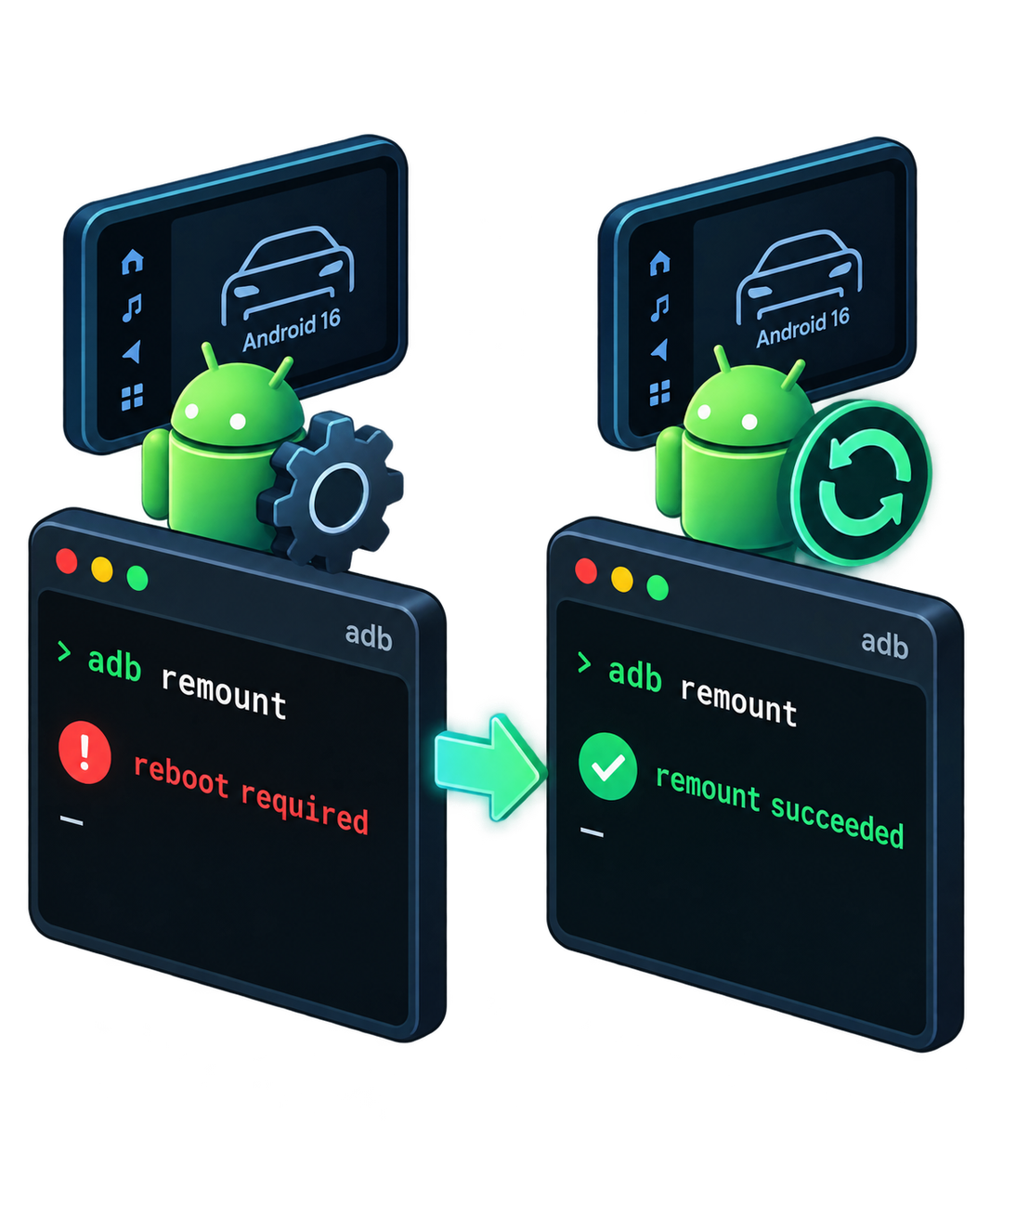
Part 0
Part 0 · 실습 1 — writable-system · 2단계 remount · aapt
1
Emulator -writable-system 부팅
bat 파일에 -writable-system 확인
2
2단계 remount
adb root → remount(verity 해제) → reboot → root → remount → remount succeeded
3
aapt PATH
%LOCALAPPDATA%\Android\Sdk\build-tools\35.0.0 (실습 6)
4
디렉토리 · 프로젝트
simple_apex(키 4종 확인) · RRO_test/overlay_list · zip 3종 Gradle sync
소요 15분 · remount succeeded 가 실습 2·6·7·11 의 전제
Android Framework 16 심화 · Day 4
3
Notes:
[강사 스크립트 — 안내 2분 + 실습 15분]
실습 1 의 핵심은 2단계 remount 입니다. 첫 번째 adb remount 는 verity 를 끄고 overlayfs 를 설정하고 "reboot required" 를 냅니다. reboot 후 두 번째 remount 가 실제 쓰기 마운트이고 "remount succeeded" 가 나옵니다. 두 번째를 빼먹으면 이후 모든 /system push 가 Read-only file system 입니다. 오늘 질문의 절반이 여기서 나오니 전원이 touch /system/remount_ok 까지 확인하고 넘어갑니다.
Emulator 는 -writable-system 으로 떠 있어야 합니다. bat 파일을 확인시키세요.
aapt 는 실습 6 에서 씁니다. build-tools 안에 있습니다.
빌드 서버의 simple_apex 에 키 4종이 있는지 확인합니다. 강사가 미리 넣어 두었습니다. 없으면 실습 2 Step 3 의 명령으로 2분이면 만듭니다.
[체크포인트] remount succeeded, aapt version, 키 4종.

Slide 4
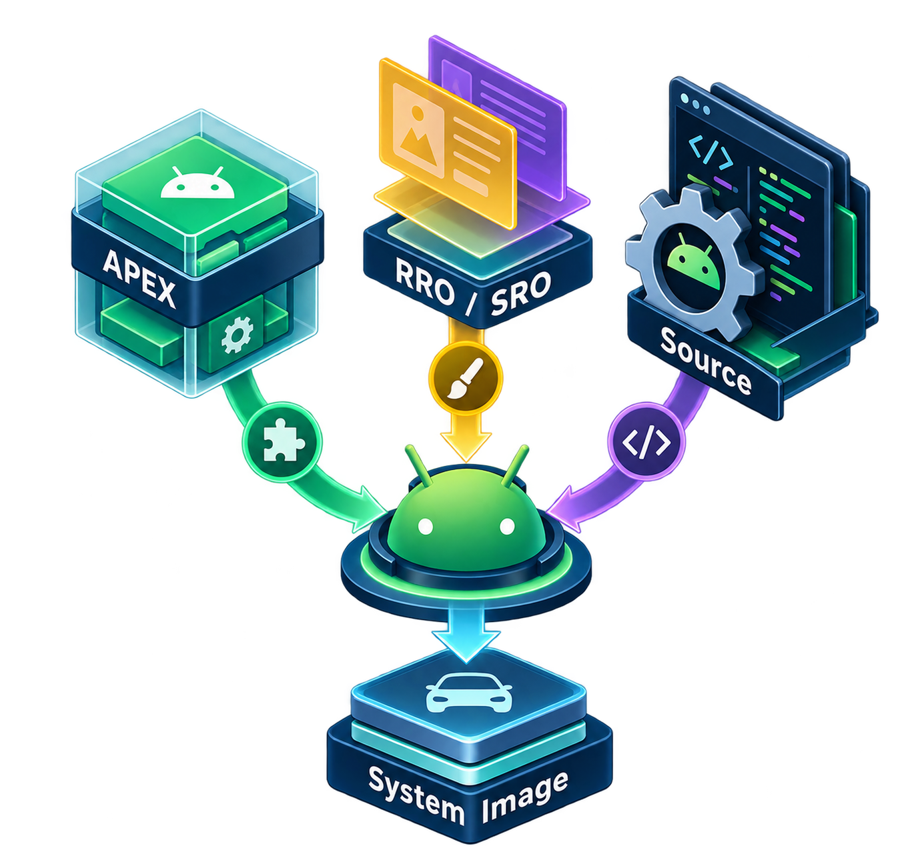
Chapter 1
시스템을 바꾸는 세 가지 방법 — APEX · RRO / SRO · 소스 수정
30분 · 델타 배포 판단표 · APEX 구조 · RRO 계약과 매칭 · Car SystemUI 특수성 · SRO · 변경이 안 먹을 때 체크리스트
Notes:
[강사 스크립트 — 1분]
Chapter 1, 30분. 제품을 만들 때 가장 자주 받는 질문이 "이거 이미지 다시 구워야 하나요?" 입니다. 그 답이 델타 배포 판단표이고, 이 챕터의 나머지는 그 표의 각 줄입니다. 애니메이션 1~4 번.

Slide 5
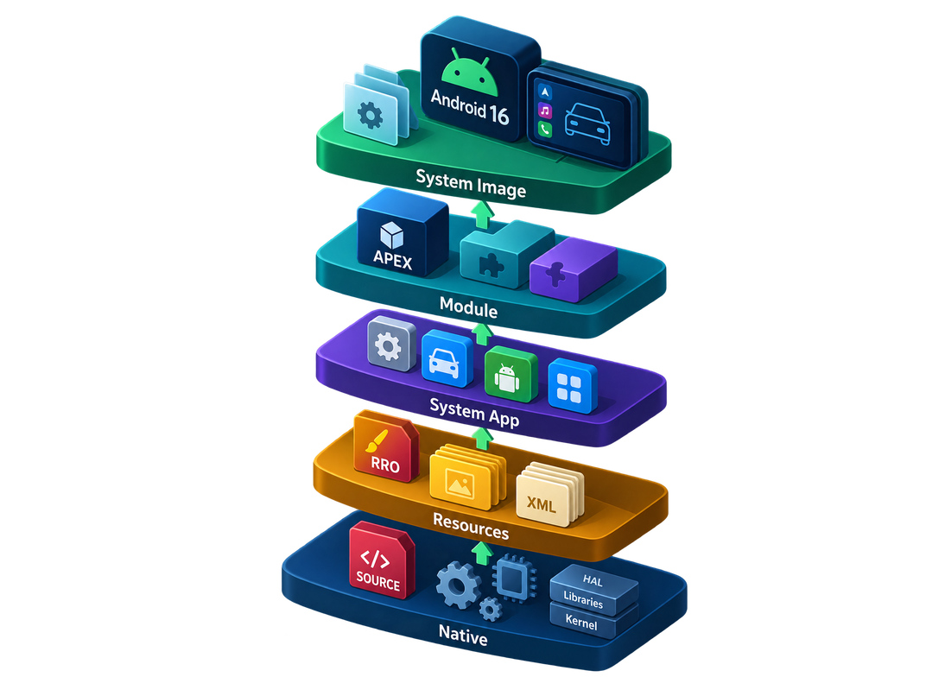
Ch 1
델타 배포 판단표 — "이미지 다시 구워야 하나요?"
바꾸는 것 | 필요한 절차 | 시간 | 오늘
Native 바이너리 · .so | m <모듈> + adb push /data | 수십 초 | Day 2·3
Java 리소스 (색·문자열·drawable·config) | RRO — APK 설치 + cmd overlay enable | 분 | 실습 3·6
시스템 앱 코드 (SystemUI) | m SystemUI + APK push(remount) + killall | 수 분 | 실습 7
독립 배포 모듈 | APEX — .apex push + reboot | 수 분 | 실습 2
init.rc · sepolicy | init_rc 는 push, .te 는 정책 리빌드 | 경계 | Day 2 실습 9
커널 · 기본 탑재 RRO · VHAL 속성 | m emu_img_zip + Emulator 재시작 | 수십 분 | Day 1 실습 13
▶ 애니메이션 1 · 델타 배포 판단표
이미지를 다시 굽는 것은 마지막 줄뿐이다. 나머지는 push · install · enable 로 끝난다.
Android Framework 16 심화 · Day 4
5
Notes:
[강사 스크립트 — 6분, 애니메이션 1 재생]
이 표가 오늘의 지도입니다. 애니메이션 1 번을 재생하면서 위에서 아래로 갑니다.
Native 바이너리와 .so — Day 2·3 에서 매일 한 것. m 하고 adb push. 수십 초. 이미지와 무관합니다.
Java 리소스 — 색, 문자열, drawable, config 값. RRO 로 APK 하나를 설치하고 enable 합니다. 코드 재빌드가 없습니다. 실습 3 과 6.
시스템 앱 코드 — SystemUI 의 타일이나 상태바 뷰. m SystemUI 로 APK 만 다시 빌드해 push 하고 killall. 수 분. 실습 7.
독립 배포 모듈 — 바이너리와 라이브러리를 묶어 따로 버전 관리하고 싶을 때 APEX. .apex 를 push 하고 reboot. 실습 2.
경계선 — init.rc 는 push 로 되지만 SELinux .te 는 정책 리빌드가 필요합니다. Day 2 실습 9 에서 본 것입니다.
마지막 줄 — 커널, 기본 탑재 RRO, VHAL 속성 추가. 여기서만 m emu_img_zip 으로 이미지를 다시 굽고 Emulator 를 재시작합니다. Day 1 실습 13 이 이것이었습니다.
[강조] 초록 상자. 이미지를 다시 굽는 것은 마지막 줄뿐입니다. 이 표를 외우면 오늘 실습의 절반은 이해한 것입니다. Worksheet 마지막 선잇기가 이 표입니다.

Slide 6
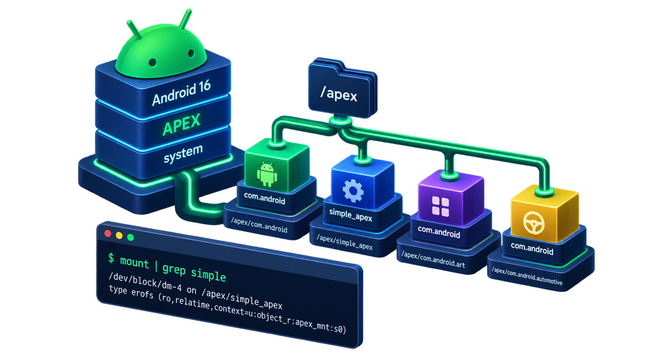
Ch 1
APEX — 모듈을 파일시스템 이미지로 묶다
apex {
name: "com.example.simple",
manifest: "apex_manifest.json", // name · version
binaries: ["simple_apex_binary"], // cc_binary { apex_available: [...] }
key: "com.example.simple.key", // apex_key: .pem + .avbpubkey (AVB)
certificate: ":com.example.simple.certificate", // .pk8 + .x509.pem (APK)
updatable: false, // 이미지 내장 — compressible 불가
}
// file_contexts 는 명시하지 않는다 → system/sepolicy/apex/com.example.simple-file_contexts
서명 두 벌: AVB(부팅 검증) + APK(패키지)
file_contexts 위치가 틀리면 should be under system/sepolicy
updatable:false + compressible:true → 빌드 오류
Mainline(ART·Media·Wi-Fi)이 이 형식으로 Play 업데이트
m com.example.simple
push /system/apex + reboot
apexd 검증 · loop mount
/apex/…/bin/ 실행
$OUT/system/apex/*.apex
remount 상태
/apex/<name>@<ver>
dumpsys apexservice
▶ 애니메이션 2 · APEX
Android Framework 16 심화 · Day 4
6
Notes:
[강사 스크립트 — 7분, 애니메이션 2 재생]
APEX 는 Android 10 부터 도입된 모듈 단위입니다. 파일시스템 이미지(ext4) 에 바이너리와 라이브러리를 담고 manifest 와 서명을 붙인 것입니다. 애니메이션 2 번을 재생하세요.
왼쪽 코드가 실습 2 의 Android.bp 전부입니다. apex 모듈에 manifest, binaries, key, certificate. key 는 apex_key 로 AVB 키(.pem, .avbpubkey)를 가리키고 certificate 는 android_app_certificate 로 APK 키(.pk8, .x509.pem)를 가리킵니다. 부팅 검증과 패키지 서명, 두 벌이 다 필요합니다.
file_contexts 는 명시하지 않습니다. 빌드 시스템이 system/sepolicy/apex/<name>-file_contexts 를 자동으로 찾습니다. 모듈 안에 두면 "should be under system/sepolicy" 오류입니다. SELinux 라벨은 정책 트리에서만 관리한다는 규칙입니다. 실습 2 Step 7 에서 일부러 재현합니다.
updatable: false 는 이미지에 내장되는 커스텀 모듈이라는 뜻이고, 이때 compressible 을 켜면 "do not compress non-updatable APEX" 오류입니다. 이것도 재현합니다.
아래 흐름. m 으로 .apex 를 만들고, remount 상태에서 /system/apex 에 push 하고 reboot. apexd 가 서명을 검증하고 loop mount 해서 /apex/com.example.simple@1 이 생깁니다. @ 없는 심볼릭 링크도 함께. dumpsys apexservice 로 상태를 봅니다.
[연결] Mainline 모듈 — ART, Media, Wi-Fi — 이 이 형식으로 Play 를 통해 업데이트됩니다. 여러분이 만드는 커스텀 APEX 는 이미지 내장이지만 구조는 같습니다.

Slide 7
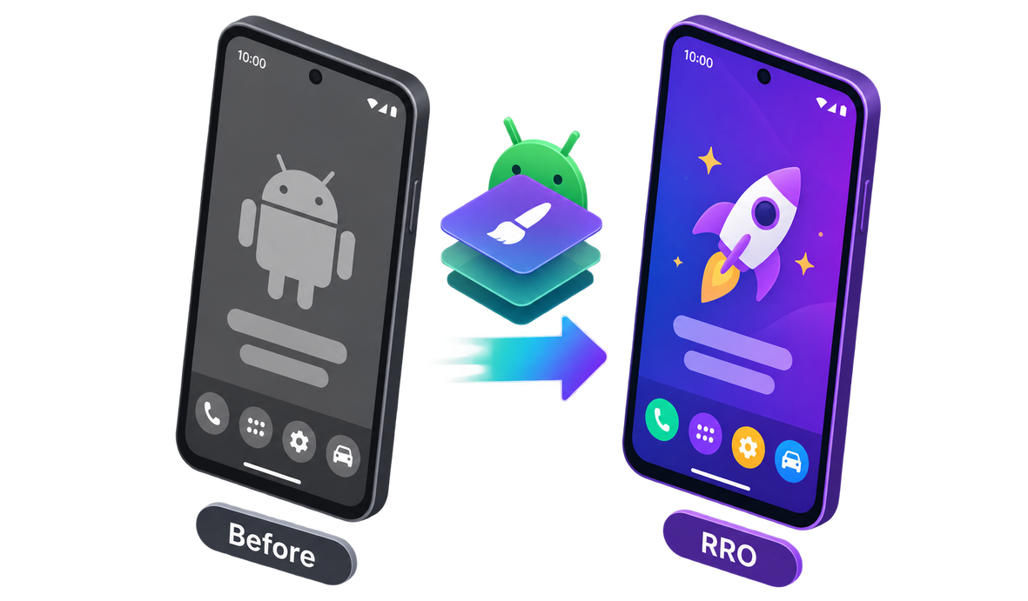
Ch 1
RRO — 세 당사자의 계약: overlayable · overlay · OverlayManager
타겟 앱 — overlayable.xml
오버레이 APK — <overlay> (hasCode=false)
<overlayable name="RROTargetTheme">
<policy type="public">
<item type="string" name="hello_world"/>
<item type="drawable" name="ic_target_icon"/>
</policy></overlayable>
<overlay
android:targetPackage="com.example.rrotarget"
android:targetName="RROTargetTheme"
android:priority="1"
android:isStatic="false"/>
cmd overlay list | 의미 | 다음
[x] | 활성 | 확인
[ ] | 매칭 OK · 비활성 | enable
--- | 매칭 실패 (NO_IDMAP) | targetName / overlayable 확인
같은 이름·타입만 덮는다 — 파일명이 아니라 리소스 이름
priority 높은 활성 오버레이가 이긴다 (실습 4 충돌 실험)
SRO(Product Flavors)는 같은 매칭이 빌드 시 Gradle 에서
IOverlayManager hidden API = cmd overlay 의 실체 (ListOverlays)
▶ 애니메이션 3 · RRO 매칭
Android Framework 16 심화 · Day 4
7
Notes:
[강사 스크립트 — 7분, 애니메이션 3 재생]
RRO 는 세 당사자의 계약입니다. 애니메이션 3 번을 재생하세요.
왼쪽 타겟 앱. overlayable.xml 로 "이 리소스들은 덮어써도 된다" 고 선언합니다. Android 11 부터 의무입니다. 목록 밖 리소스는 오버레이가 아무리 정의해도 무시됩니다. 실습 3 Step 4 에서 hello_world 를 목록에서 빼면 문자열만 안 바뀌는 것을 봅니다.
가운데 오버레이 APK. 코드가 없습니다(hasCode=false). manifest 의 overlay 태그가 targetPackage 와 targetName 으로 "저 앱의 저 계약을 덮는다" 고 지목합니다. priority 는 높을수록 우선, isStatic=true 면 항상 켜집니다. 안에는 타겟과 같은 이름·타입의 리소스만 넣습니다. 파일명이 아니라 리소스 이름으로 매칭됩니다.
세 번째 당사자 OverlayManagerService. 설치되면 targetPackage, targetName, policy 를 검사해 idmap 을 만듭니다. cmd overlay list 의 세 상태. [x] 활성, [ ] 매칭 성공이지만 비활성이라 enable 이 필요, --- 는 매칭 실패입니다. 오늘 --- 를 여러 번 보게 됩니다.
[연결] SRO는 이 매칭이 빌드 시 Gradle 안에서 일어나는 것입니다. 런타임 전환이 없습니다. 실습 4 에서 5분만 합니다. 그리고 cmd overlay list 의 실체는 IOverlayManager 라는 hidden API 입니다. 실습 4 의 ListOverlays 가 app_process 로 그것을 직접 부릅니다. Day 3 실습 8 의 app_process 가 여기서 도구가 됩니다.

Slide 8
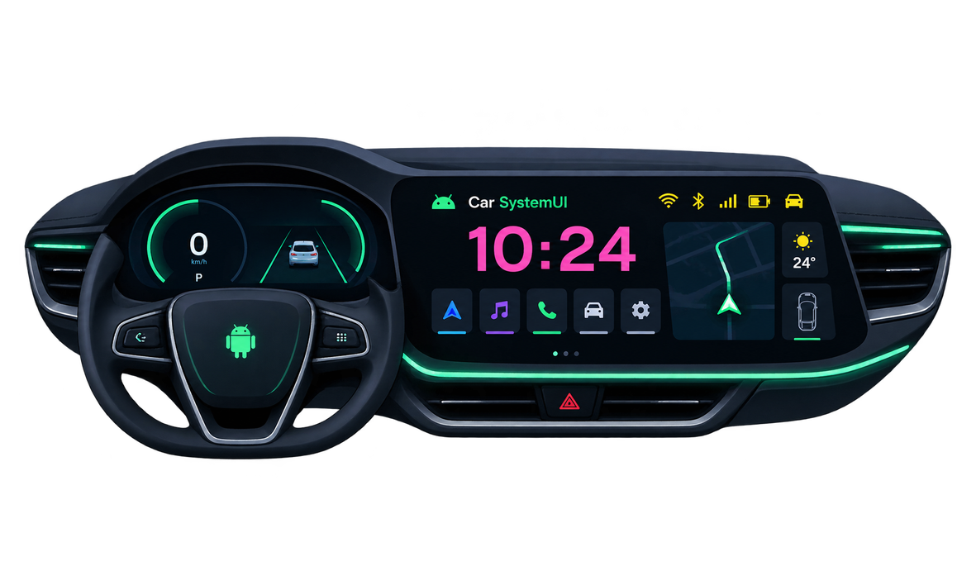
Ch 1
Car SystemUI 특수성 — overlayable 미선언 → /system/app 설치
adb install → ---
policy
해결
aapt dump resources
mTargetOverlayableName: null
사용자=public(계약 필수)
/system/app=system(불필요)
targetName 제거 + /system/app
Car 전용 이름 추출
adb root; adb remount # 1차: verity 해제 → reboot required
adb reboot
adb root; adb remount # 2차: remount succeeded ← 실습 1 에서 완료
adb shell mkdir -p /system/app/SystemUIOverlay
adb push systemuioverlay.apk /system/app/SystemUIOverlay/
adb reboot
cmd overlay enable com.example.systemuioverlay; killall com.android.systemui
변경이 안 먹을 때 7가지
① remount succeeded? ② --- (targetName)? ③ enable 안 함? ④ killall? ⑤ aapt 이름? ⑥ 높은 priority 가 덮나? ⑦ AndroidRuntime 크래시?
바 배경은 투명 리소스(*_transparent) 를 함께 덮어야 바뀐다 — Phone SystemUI 와 이름·구조가 다르다
▶ 애니메이션 4 · Car SystemUI RRO
Android Framework 16 심화 · Day 4
8
Notes:
[강사 스크립트 — 7분, 애니메이션 4 재생]
방금 본 계약이 Car SystemUI 에서는 깨집니다. 애니메이션 4 번을 재생하세요.
SystemUI 를 덮는 오버레이를 adb install 로 넣으면 ---, 매칭 실패입니다. dumpsys overlay 를 보면 Car SystemUI 의 mTargetOverlayableName 이 null 입니다. overlayable 을 선언하지 않았습니다.
이유는 policy 입니다. 사용자가 설치한 오버레이는 policy public 이라 타겟의 overlayable 이 필수입니다. /system/app 에 있는 오버레이는 policy system 이라 overlayable 없이도 매칭됩니다. 그래서 해결은 두 가지. manifest 에서 targetName 을 빼고, APK 를 /system/app 에 시스템 앱으로 설치합니다.
/system 에 쓰려면 2단계 remount 가 필요합니다. 실습 1 에서 이미 했으니 실습 6 에서는 mkdir, push, reboot, enable, killall 순서입니다. 아래 코드가 그것입니다.
리소스 이름이 문제입니다. Car SystemUI 는 Phone SystemUI 와 이름이 다릅니다. 추측하면 안 바뀝니다. pm path 로 APK 경로를 찾아 pull 하고 aapt dump resources 로 실제 이름을 뽑습니다. system_bar_clock_text_color, car_nav_icon_fill_color 같은 것들입니다.
바 배경은 잘 안 바뀝니다. Car SystemUI 의 바는 투명 배경이라 *_transparent 리소스도 함께 덮어야 합니다.
[강조] 오른쪽 노란 상자, 변경이 안 먹을 때 7가지. remount, ---, enable, killall, aapt 이름, priority, 크래시 로그. 오늘 질문의 80% 가 이 일곱 줄로 풀립니다. 실습 6 트러블슈팅 표에 그대로 있습니다.

Slide 9
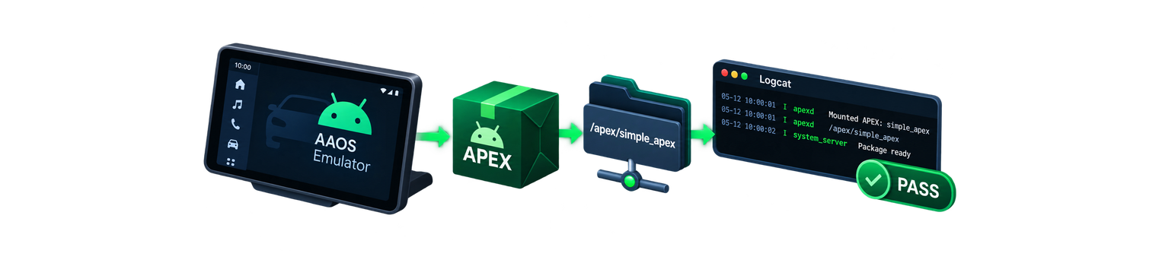
실습 2
APEX 만들기 — simple_apex
목표 바이너리 하나를 APEX 로 묶어 빌드·설치하고 /apex 마운트 확인, file_contexts·compressible 오류 재현 · 소요 35분
진행 순서
확인 포인트
binary/main.cpp + binary/Android.bp (apex_available)
apex_manifest.json · Android.bp (apex · apex_key · android_app_certificate)
키 4종 확인 · system/sepolicy/apex/com.example.simple-file_contexts
m com.example.simple → deapexer list → WinSCP → push /system/apex → reboot
ls /apex/com.example.simple/ → 실행 → dumpsys apexservice · Step 7 오류 2종 재현
$OUT/system/apex/com.example.simple.apex
/apex/com.example.simple@1 마운트
Hello from Simple APEX 출력
should be under system/sepolicy · do not compress 메시지
▶ 애니메이션 2 · APEX
Android Framework 16 심화 · Day 4
9
Notes:
[강사 스크립트 — 안내 2분 + 실습 35분]
실습 2 입니다. 파일은 다섯 개, main.cpp, binary/Android.bp, apex_manifest.json, Android.bp, 그리고 system/sepolicy/apex 의 file_contexts. 키 4종은 강사가 각 계정에 미리 넣어 두었으니 ls 로 확인만 합니다.
m com.example.simple 후 deapexer list 로 안에 바이너리가 들어갔는지 봅니다. WinSCP 로 .apex 를 받아 remount 상태에서 /system/apex 에 push 하고 reboot 합니다.
재부팅 후 ls /apex 에 com.example.simple 과 @1 이 보이고, bin 아래 바이너리를 실행하면 Hello 가 나옵니다. mount 로 loop 마운트를, dumpsys apexservice 로 상태를 봅니다.
Step 7 의 오류 재현을 꼭 시키세요. file_contexts 를 모듈 안에 두면 나는 메시지와, compressible: true 를 넣으면 나는 메시지. 각각 1분이고, 나중에 이 메시지를 봤을 때 바로 원인을 아는 것이 목적입니다.
[흔한 문제] avbtool 은 lunch 후 PATH 에 들어옵니다. 키가 2048 비트면 실패하니 4096 확인. /apex 에 안 보이면 logcat -s apexd 에서 verify 실패를 찾습니다.

Slide 10
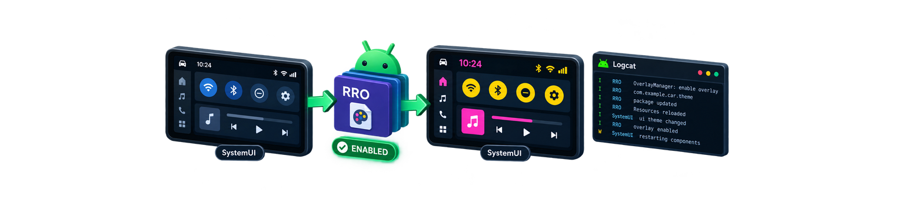
실습 3·4
RRO 문자열·색·drawable → ListOverlays · priority 충돌 · SRO
목표 overlayable 계약으로 5가지 리소스를 런타임에 바꾸고(실습 3), hidden API 도구·우선순위·Flavor 를 확인(실습 4) · 소요 35 + 20분
진행 순서
확인 포인트
실습 3: RROTarget (overlayable.xml 5개 항목, minSdk 34) → RROOverlay (<overlay> · hasCode=false · 같은 이름 리소스)
실습 3: adb install ×2 → cmd overlay list [ ] → enable → force-stop·start → dump → disable · 계약 실험
실습 4: ListOverlays.java + Android.bp(java_binary, libs framework) → mm → .jar WinSCP → app_process /system/bin ListOverlays
실습 4: RROOverlay2 priority=2 → 둘 다 enable → 어느 것이 이기나 → dump priority
실습 4: productFlavors original/themed → themedDebug Run (5분)
5가지 리소스 변경 · overlayable 에서 뺀 것은 그대로
ListOverlays 출력에 STATE_NO_IDMAP(---) 항목
priority 2 문자열이 이김
themedDebug 초록 배경
▶ 애니메이션 3 · RRO 매칭
Android Framework 16 심화 · Day 4
10
Notes:
[강사 스크립트 — 안내 3분 + 실습 55분]
실습 3, 35분. Android Studio 프로젝트 두 개. RROTarget 은 리소스 5개(문자열·색 2·drawable 2)와 overlayable.xml, RROOverlay 는 MainActivity 를 지우고 manifest 의 overlay 태그와 같은 이름의 리소스만. minSdk 는 34 여야 API 35 Emulator 에 설치됩니다.
두 APK 를 install 하고 cmd overlay list 에서 [ ] 를 확인한 뒤 enable. 앱을 force-stop 하고 다시 열면 보라 배경, 로켓 아이콘, 새 문자열. Step 4 계약 실험 — overlayable 에서 hello_world 를 빼고 재설치하면 문자열만 그대로. 이것이 RRO 의 본질입니다.
실습 4, 20분. ListOverlays 는 빌드 서버에서 mm 으로 .jar 를 만들어 WinSCP 로 받고 app_process 로 실행합니다. Android.bp 를 새로 만들었으면 Soong 이 한 번 재분석하니 강사가 미리 만들어 둔 계정이면 바로 됩니다. 출력에서 STATE_NO_IDMAP 이 cmd overlay 의 --- 입니다. SDK 에 없는 API 를 Framework 안에서 쓰는 법 — 진단 도구는 이렇게 만든다고 말하세요.
priority 충돌은 RROOverlay2 를 priority 2 로 하나 더 만들어 둘 다 enable. priority 2 의 문자열이 보이고 나머지는 1 의 것이 보입니다. 현장에서 "RRO 넣었는데 안 바뀐다" 의 흔한 원인입니다.
SRO 는 5분. productFlavors 두 개와 themed/res/values/colors.xml 하나. Build Variant 를 바꿔 Run. "빌드 시 vs 런타임" 한 문장으로 정리하고 넘어갑니다.

Slide 11
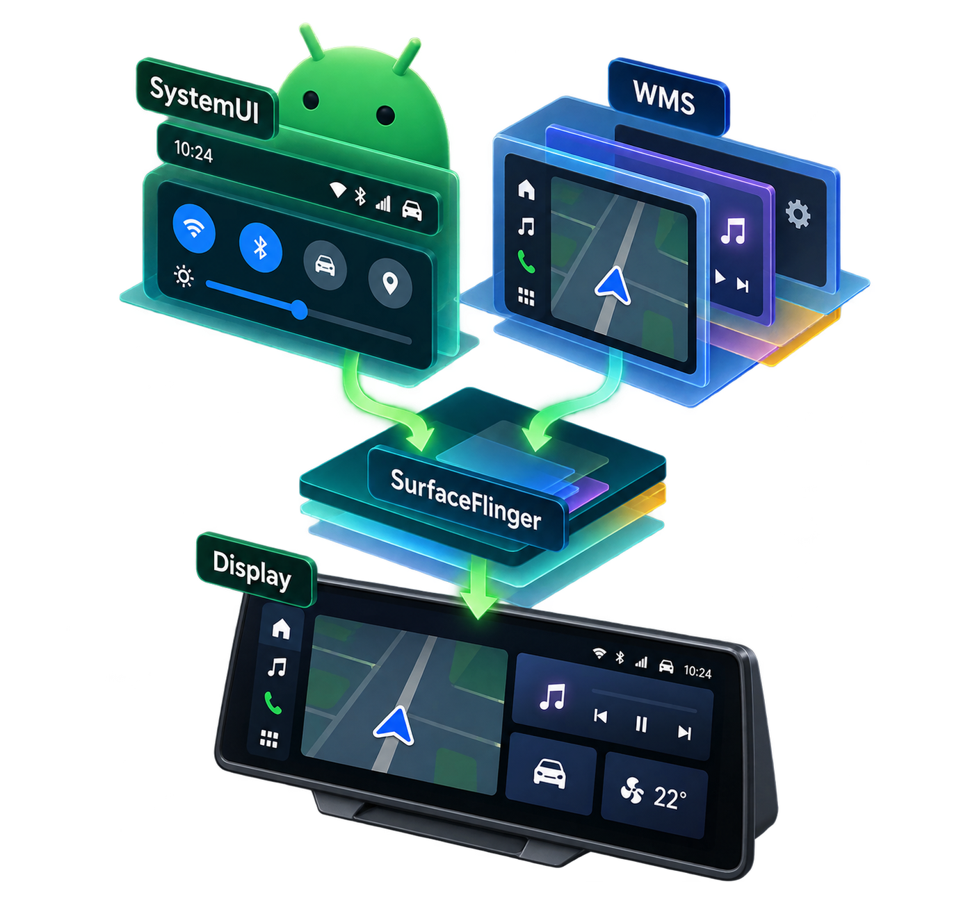
Chapter 2
SystemUI · WindowManager — 구조 · 분석 · 커스터마이징
25분 · dumpsys 분석 · QS 타일 (QSTileImpl · Dagger) · 프레임 파이프라인 · 창 타입과 권한 · WMS 창 → SF Layer
Notes:
[강사 스크립트 — 1분]
Chapter 2, 25분. SystemUI 를 두 층위로 봅니다. 리소스는 RRO(방금 본 것), 코드는 소스 수정. 그리고 SystemUI 의 바들이 결국 WMS 가 SF 에 만든 Layer 라는 것을 WindowManager 로 잇습니다. 애니메이션 5·6 번, 실습 5~9.

Slide 12
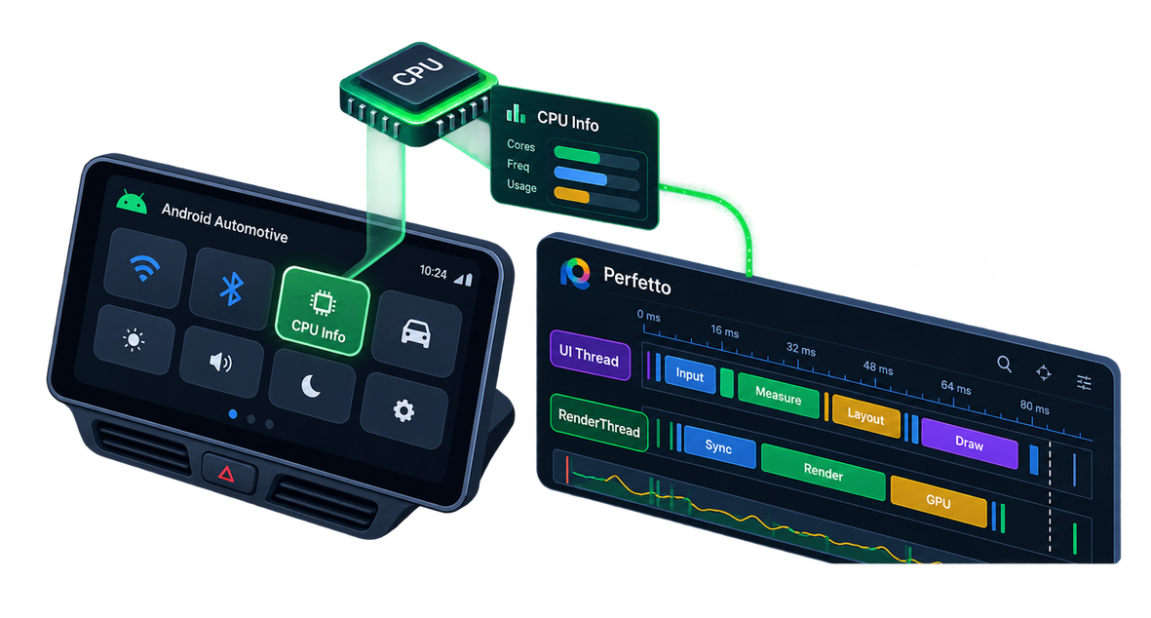
Ch 2
SystemUI — 프레임 파이프라인과 QS 타일 추가
deliverInputEvent
Choreographer#doFrame
RenderThread DrawFrames
SF onMessageRefresh
swipe 터치
UI Thread measure/layout/draw
GPU 명령 → BufferQueue
합성 → HWC (Day 3)
public class CpuInfoTile extends QSTileImpl<BooleanState> {
public static final String TILE_SPEC = "cpuinfo";
@Inject public CpuInfoTile(QSHost host, QsEventLogger l, @Background Looper bg, @Main Handler h, …) { super(…); }
protected void handleClick(View v) { mShowing = !mShowing; refreshState(); }
protected void handleUpdateState(BooleanState s, Object arg) { s.label = "CPU Info"; s.icon = …; s.secondaryLabel = readLoadAvg(); }
}
// Dagger 등록 — 없으면 SystemUI 크래시
@Binds @IntoMap @StringKey(CpuInfoTile.TILE_SPEC) QSTileImpl<?> bindCpuInfoTile(CpuInfoTile t);
// config.xml: quick_settings_tiles_default = "wifi,bt,…,cpuinfo" → m SystemUI → push → killall
Java App 은 Thread 2개(UI + Render) — Jank 원인을 두 트랙으로
dumpsys gfxinfo Janky % = Perfetto Actual Timeline 의 숫자판
"타일이 안 보여요" → Dagger 누락(logcat -s AndroidRuntime) 또는 Car config.xml
상태바 커스텀 뷰: status_bar.xml + TextView 상속 (참고 코드)
▶ 애니메이션 5 · SystemUI 프레임 + QS 타일
Android Framework 16 심화 · Day 4
12
Notes:
[강사 스크립트 — 8분, 애니메이션 5 재생]
SystemUI 는 com.android.systemui 프로세스의 Java 앱입니다. 애니메이션 5 번을 재생하세요.
위 흐름은 Java 앱의 한 프레임입니다. swipe 가 deliverInputEvent 로 들어오고, Choreographer#doFrame 에서 UI Thread 가 measure/layout/draw 를 하고, RenderThread 가 GPU 명령을 만들어 BufferQueue 에 넣고, SurfaceFlinger 가 합성합니다. Day 3 의 Native 예제는 Thread 가 하나였는데 Java 앱은 둘입니다. Jank 가 나면 어느 Thread 가 느린지 두 트랙으로 가릅니다. dumpsys gfxinfo 의 Janky 퍼센트가 같은 것의 숫자판입니다. 실습 5·8.
아래 코드가 실습 7 의 QS 타일입니다. QSTileImpl 을 상속하고 handleClick 에서 상태를 바꾸고 refreshState, handleUpdateState 에서 label 과 icon 을 채웁니다. 생성자의 @Inject 인자 9개는 그대로 복사합니다.
등록이 두 곳. Dagger 의 @Binds @IntoMap @StringKey 로 spec 문자열과 클래스를 맵에 넣고, config.xml 의 기본 타일 목록에 cpuinfo 를 추가합니다. Dagger 등록을 빼면 SystemUI 가 크래시합니다. 실습 7 Step 6 에서 일부러 빼고 빌드해 logcat -s AndroidRuntime 에서 cpuinfo 를 찾게 합니다. "타일이 안 보여요" 의 답을 스스로 찾는 훈련입니다.
m SystemUI 로 APK 만 다시 빌드해 push 하고 killall. 이미지 재빌드 없음. 델타 배포표의 세 번째 줄입니다.
[참고] 상태바에 회사 상태를 넣는 요청은 status_bar.xml 에 TextView 상속 뷰를 놓고 Handler.postDelayed 로 갱신하는 패턴입니다. 실습 7 문서 끝에 참고 코드가 있습니다.

Slide 13
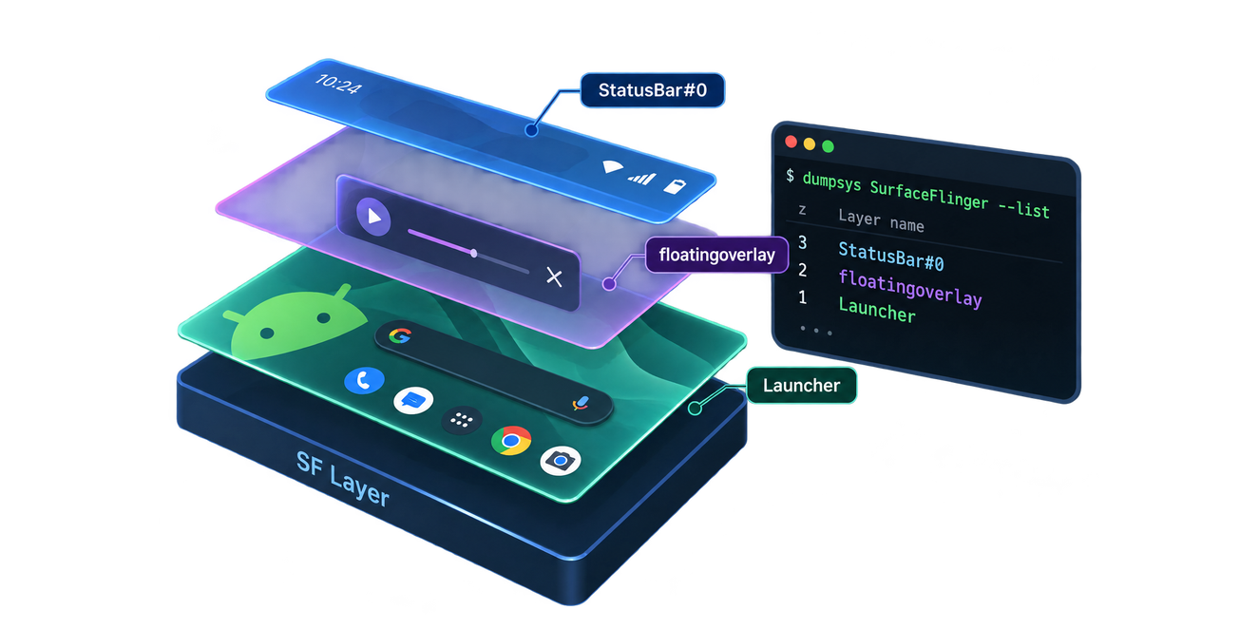
Ch 2
WindowManager — 창 타입 · 권한 · WMS 창은 SF Layer
WindowManager.LayoutParams p = new WindowManager.LayoutParams(
WRAP_CONTENT, WRAP_CONTENT,
WindowManager.LayoutParams.TYPE_APPLICATION_OVERLAY, // 2038 — 다른 앱 위
WindowManager.LayoutParams.FLAG_NOT_FOCUSABLE, PixelFormat.TRANSLUCENT);
windowManager.addView(floatingView, p); // Binder → WMS.addWindow → 권한 검사 → SF createSurface
// 권한: SYSTEM_ALERT_WINDOW — Settings.canDrawOverlays() / appops set <pkg> SYSTEM_ALERT_WINDOW allow
// 없으면 BadTokenException: permission denied for window type 2038
창 타입 | 누가 | 예
TYPE_APPLICATION | Activity | 앱 창
TYPE_APPLICATION_OVERLAY | 권한 있는 앱 | 플로팅 위젯
시스템 창 (StatusBar 등) | system UID | SystemUI 의 바
WMS 가 Day 3 실습 9 의 createSurface 를 대신 → App 은 Surface 를 받아 그린다
권한 검사는 WMS(system_server) 에서 — Day 2 UID 검사와 같은 자리
dumpsys window windows ↔ dumpsys SurfaceFlinger --list 로 대응
Fragment 분할은 Layer 1개 · 디스플레이가 다르면 Layer 스택이 다르다
▶ 애니메이션 6 · WMS 창 → SF Layer
Android Framework 16 심화 · Day 4
13
Notes:
[강사 스크립트 — 7분, 애니메이션 6 재생]
SystemUI 의 상태바가 왜 Day 3 의 dumpsys SurfaceFlinger --list 에 StatusBar#0 로 보였는지, 그 답이 WindowManager 입니다. 애니메이션 6 번을 재생하세요.
코드는 저장소 FloatingOverlayDemo 의 핵심입니다. LayoutParams 에 TYPE_APPLICATION_OVERLAY, 2038 번을 주고 windowManager.addView. 이것은 WMS 로 가는 Binder 호출입니다. WMS 의 addWindow 가 창 타입을 보고 호출자 uid 의 SYSTEM_ALERT_WINDOW 권한을 검사합니다. 없으면 BadTokenException. 권한 검사가 App 이 아니라 system_server 에서 일어난다는 점이 Day 2 실습 8 의 UID 검사, 오늘 실습 10 의 CarPropertyService 권한 검사와 같은 자리입니다.
통과하면 WMS 가 SF 에 createSurface 를 합니다. Day 3 실습 9 에서 우리가 직접 한 것을 WMS 가 대신 해 주는 것입니다. App 은 Surface 를 받아 View 를 그립니다. 그래서 dumpsys window windows 의 창과 dumpsys SurfaceFlinger --list 의 Layer 가 하나씩 대응합니다.
표의 창 타입 세 가지. Activity 창, 권한 있는 앱의 오버레이 창, 그리고 system UID 만 만들 수 있는 시스템 창. SystemUI 의 바들이 마지막 것입니다.
SplitScreenDemo 는 좌우 Fragment 분할이지만 Layer 는 하나입니다. View 계층의 일이니까요. 디스플레이가 다르면 — 클러스터, 뒷좌석 — Layer 스택이 다릅니다. 오늘은 dumpsys display 로 목록만 봅니다.
[실습 9 예고] appops 로 권한을 주고 창을 띄운 뒤, deny 로 바꿔 BadTokenException 을 재현합니다.

Slide 14
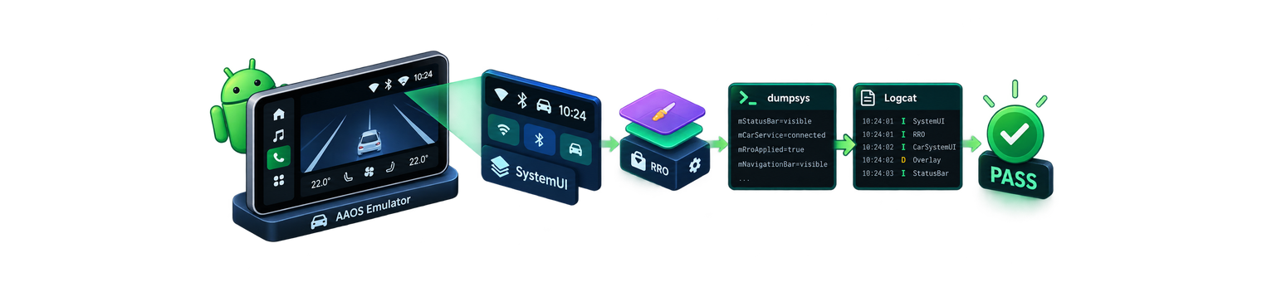
실습 5·6
SystemUI dumpsys 분석 → Car SystemUI RRO
목표 dumpsys 로 상태바·알림·프레임 통계 읽기(실습 5) → aapt 로 이름 뽑아 /system/app 에 오버레이 설치(실습 6) · 소요 15 + 30분
진행 순서
확인 포인트
실습 5: dumpsys statusbar 섹션 · 알림 발생(am start VIEW) 전후 notification · svc wifi 토글 · gfxinfo Janky
실습 6: cmd overlay list --- · dumpsys overlay mTargetOverlayableName: null 확인
실습 6: pm path → adb pull CarSystemUI.apk → aapt dump resources | findstr color/system_bar
실습 6: SystemUIOverlay (targetName 없음, minSdk 34) → mkdir /system/app/SystemUIOverlay → push → reboot
실습 6: cmd overlay list [ ] → enable → killall com.android.systemui → screencap
mDisabled · Tiles · Icons 위치, Janky %
--- 와 null 확인
aapt 로 실제 이름 6개 이상
시계 핑크 · 아이콘 노랑 · Driver 시안
▶ 애니메이션 4 · Car SystemUI RRO
Android Framework 16 심화 · Day 4
14
Notes:
[강사 스크립트 — 안내 3분 + 실습 45분]
실습 5, 15분. 명령만 칩니다. dumpsys statusbar 의 섹션, 알림을 하나 발생시킨 뒤 notification 의 레코드 증가, Wi-Fi 를 끄고 켜며 아이콘 항목, gfxinfo 의 Janky 퍼센트. 실습 8 에서 Perfetto 로 같은 것을 그림으로 봅니다.
실습 6, 30분. 순서가 중요합니다. 먼저 cmd overlay list 에서 --- 와 dumpsys overlay 의 null 을 확인해 "왜 /system/app 인지" 를 스스로 보게 합니다. 그 다음 pm path 로 APK 경로, pull, aapt dump resources 로 이름 추출. Windows 에서 aapt 가 PATH 에 있어야 합니다.
SystemUIOverlay 프로젝트는 targetName 이 없는 manifest 와 colors.xml 뿐입니다. 문서의 colors.xml 을 그대로 복사해도 됩니다. remount 는 실습 1 에서 끝났으니 adb root; adb remount 후 mkdir, push, reboot. 재부팅 후 [ ] 가 보이면 enable, killall. 시계가 핑크로 바뀌면 성공.
바 배경이 안 바뀌는 것은 정상입니다. 투명 리소스 때문이라고 설명하세요.
[흔한 문제] 트러블슈팅 7항목이 문서에 있습니다. 대부분 remount 누락과 targetName 입니다.

Slide 15
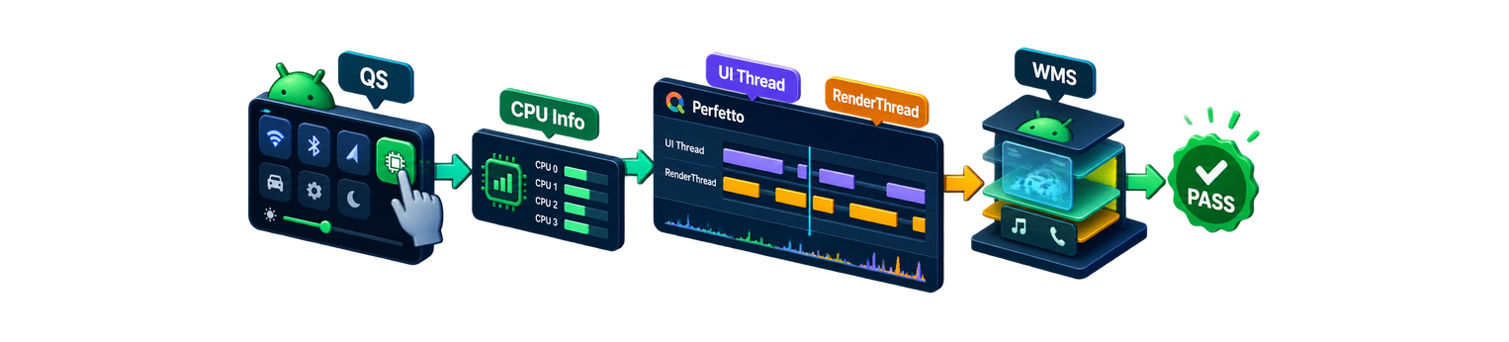
실습 7·8·9
QS 타일 소스 수정 → SystemUI Perfetto → WindowManager 앱
목표 코드로 SystemUI 바꾸기(실습 7) · UI/RenderThread Jank(실습 8) · 플로팅 창과 Layer(실습 9) · 소요 40 + 20 + 25분
진행 순서
확인 포인트
실습 7: CpuInfoTile.java · ic_qs_cpu_info.xml · Dagger @Binds @IntoMap (grep FlashlightTile.TILE_SPEC 로 위치) · config.xml
실습 7: m SystemUI → WinSCP CarSystemUI.apk → push /system_ext/priv-app/CarSystemUI/ → killall · Step 6 등록 빼고 크래시 로그
실습 8: day4_sysui.cfg (gfx/view/wm/am/input) → QS swipe 4회 캡처 → doFrame / DrawFrames / SF · gfxinfo framestats
실습 9: FloatingOverlayDemo → appops allow → dumpsys window · SurfaceFlinger --list → deny → BadTokenException
실습 9: SplitScreenDemo Run → --list 에 Layer 하나 · dumpsys display
QS 패널에 CPU Info · load 값
등록 누락 시 로그에서 cpuinfo 찾기
UI Thread / RenderThread 두 트랙, Jank 프레임
오버레이 Layer 확인 · permission denied for window type 2038
▶ 애니메이션 5 · SystemUI 프레임 + QS
▶ 애니메이션 6 · WMS 창 → Layer
Android Framework 16 심화 · Day 4
15
Notes:
[강사 스크립트 — 안내 3분 + 실습 85분]
실습 7, 40분. 파일 세 개를 만들고 두 곳에 등록합니다. Dagger 등록 위치는 버전마다 달라 grep "StringKey(FlashlightTile.TILE_SPEC)" 으로 찾아 같은 형태로 추가합니다. m SystemUI 는 사전 빌드가 되어 있으면 수 분입니다. Car 타겟은 CarSystemUI.apk 가 system_ext/priv-app 에 나오니 그 경로로 push. killall 후 QS 패널에서 타일을 확인합니다.
Step 6 을 꼭 하세요. Dagger 블록을 주석 처리하고 빌드·교체하면 SystemUI 가 죽습니다. logcat -s AndroidRuntime 에서 cpuinfo 를 찾아 원인을 스스로 진단하고 원복합니다. 반응이 가장 좋은 단계입니다.
실습 8, 20분. 저장소의 cfg 를 push 하고 캡처 중 input swipe 로 QS 를 네 번 열고 닫습니다. UI 에서 doFrame 과 DrawFrames 가 다른 Thread 에 있는 것, Actual Timeline 의 Jank 를 봅니다. Day 3 실습 13 과 같은 조작이라 빠릅니다.
실습 9, 25분. FloatingOverlayDemo 를 Run 하고 appops 로 권한을 줍니다. dumpsys window 의 APPLICATION_OVERLAY 창과 SurfaceFlinger --list 의 Layer 를 대응시키고, deny 로 바꿔 BadTokenException 을 재현합니다. SplitScreenDemo 는 Run 후 --list 에 Layer 가 하나인 것만 확인. 5분.
[시간 관리] 실습 7 이 길어지면 실습 8 을 10분으로 줄입니다. 실습 9 는 짧게라도 전원이 합니다.

Slide 16
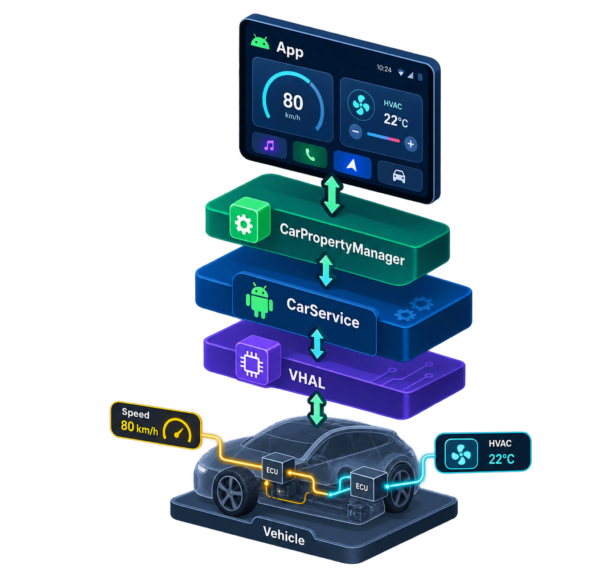
Chapter 3
Android Automotive — CarService · CarPropertyManager · VHAL
35분 · 계층 · Day 2 규칙 그대로 · Vehicle Property ID · CarPropertyManager API · VHAL 에뮬레이터 · cmd car_service · 권한 추적
Notes:
[강사 스크립트 — 1분]
Chapter 3, 35분. 새로운 것은 이름뿐입니다. CarService 는 Day 2 실습 11 의 Java System Service, VHAL 은 Day 2 실습 10 의 AIDL HAL, 권한 검사는 실습 8 의 getCallingUid. 그 위에 Vehicle Property 라는 데이터 모델과 CarPropertyManager API, 그리고 차 없이 재현하는 도구 두 개. 애니메이션 7·8 번, 실습 10~13.

Slide 17
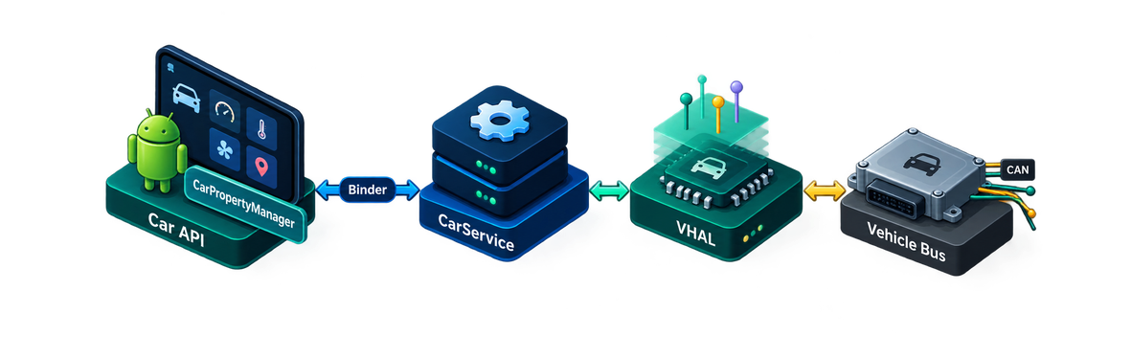
Ch 3
Automotive 계층 — App → CarService → VHAL, Day 2 규칙 그대로
App (HvacSimulator)
CarService (com.android.car)
VHAL (vendor)
차량 버스
Car.createCar → CarPropertyManager
uid 10xxx · priv-app
CarPropertyService · PropertyHalService
uid system · car_service:[ICar]
…vehicle.IVehicle/default
AIDL HAL · NDK · VINTF
CAN / LIN
Emulator: FakeVehicleHardware
Day 2 규칙 | Automotive 에서
Java System Service (실습 11) | CarService — service list | grep car_service
AIDL HAL 이름 <pkg>.<I>/<inst> · vendor · NDK · VINTF (실습 10) | android.hardware.automotive.vehicle.IVehicle/default · /vendor/etc/vintf/manifest.xml
getCallingUid 권한 검사 (실습 8) | CarPropertyService — HVAC_* → CONTROL_CAR_CLIMATE
App 은 HAL 직접 못 부름 | App 은 CarService 만 본다
Callback 은 Binder Thread (Day 3 실습 6) | onChangeEvent → runOnUiThread
dumpsys …IVehicle/default --set 0x15600503 -a 49 -f 25.0 # VHAL 값 변경 → 위로 전파
cmd car_service day-night-mode night / inject-vhal-event / get-property-value
▶ 애니메이션 7 · Automotive 계층
Android Framework 16 심화 · Day 4
17
Notes:
[강사 스크립트 — 9분, 애니메이션 7 재생]
Automotive 의 네 상자입니다. 애니메이션 7 번을 재생하세요.
App 은 Car.createCar 로 CarService 에 Binder 연결하고 getCarManager 로 CarPropertyManager 를 얻습니다. CarService 는 com.android.car 프로세스, uid system, service list 에 car_service: [android.car.ICar] 로 보입니다. 안에 CarPropertyService 와 PropertyHalService 가 있습니다. VHAL 은 vendor 의 AIDL HAL, 이름이 android.hardware.automotive.vehicle.IVehicle/default. 차량 버스는 Emulator 에서 FakeVehicleHardware 가 흉내 냅니다.
표를 보세요. Day 2 규칙이 이름만 바뀌어 그대로 있습니다. Java System Service 가 CarService, AIDL HAL 이 VHAL, getCallingUid 권한 검사가 CarPropertyService 의 HVAC → CONTROL_CAR_CLIMATE 매핑, App 은 HAL 을 직접 못 부르고, 콜백은 Binder Thread 로 옵니다. 실습 10 에서 이 표를 하나씩 확인합니다.
오른쪽 아래 두 명령이 차 없이 재현하는 도구입니다. VHAL --set 은 VHAL 의 값 자체를 바꿔 위로 전파되고, cmd car_service inject-vhal-event 는 CarService 에만 이벤트를 넣습니다. day-night-mode night 을 치면 화면이 즉시 다크 테마로 바뀝니다. 실습 10·12 에서 두 경로의 차이를 봅니다.
[질문] "App 이 VHAL 을 직접 부르면 어떻게 될까요?" — Day 2 실습 12 와 같습니다. uid 검사에서 거부되거나 SELinux 에 막힙니다. 권한 검사 지점을 CarService 한 곳으로 모으는 설계입니다.

Slide 18
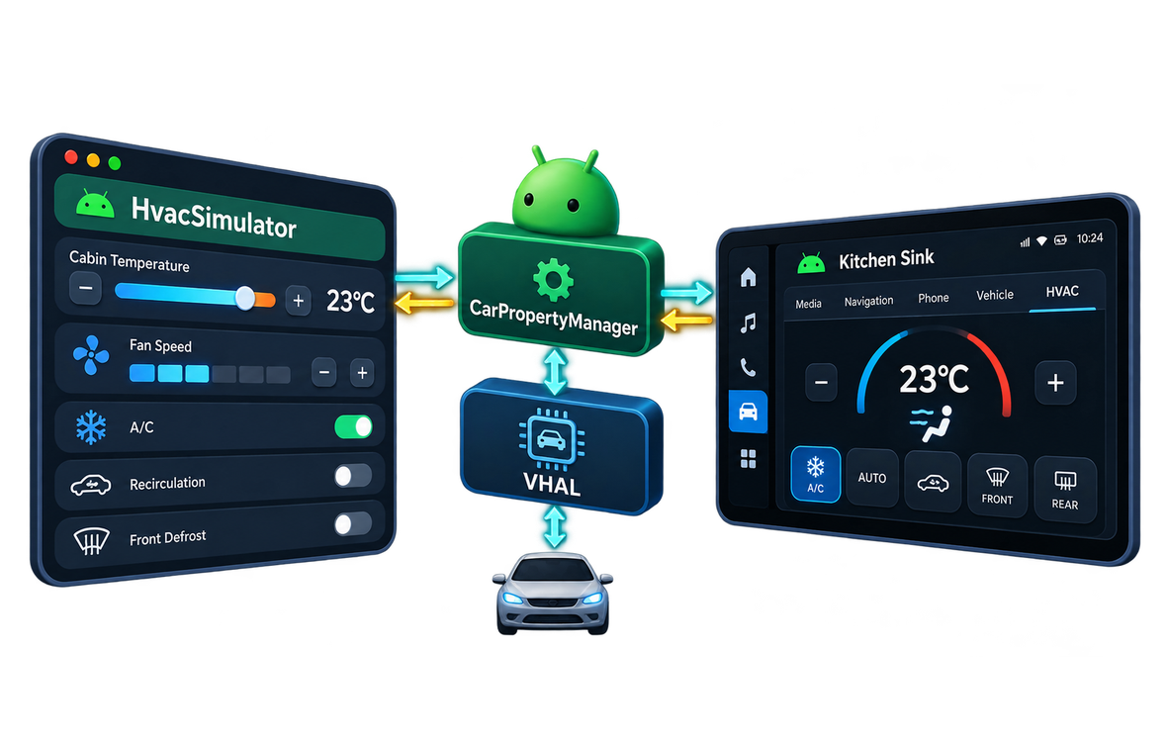
Ch 3
Vehicle Property 와 CarPropertyManager API
car = Car.createCar(this, null, Car.CAR_WAIT_TIMEOUT_WAIT_FOREVER, (c, ready) -> {
pm = (CarPropertyManager) c.getCarManager(Car.PROPERTY_SERVICE); // 준비된 뒤에만
});
CarPropertyConfig<?> cfg = pm.getCarPropertyConfig(VehiclePropertyIds.HVAC_TEMPERATURE_SET);
int[] areas = cfg.getAreaIds(); // Emulator: [49, 68] — 좌석 그룹
float t = pm.getProperty(Float.class, HVAC_TEMPERATURE_SET, areas[0]).getValue();
pm.setProperty(Float.class, HVAC_TEMPERATURE_SET, areas[0], 22.5f); // Binder → CarService → VHAL
pm.subscribePropertyEvents(HVAC_TEMPERATURE_SET, callback); // onChangeEvent: Binder Thread
HVAC_TEMPERATURE_SET = 0x15600503
0x1_______ | Group SYSTEM (vendor 는 0x2)
0x_5______ | Area SEAT (GLOBAL 0x1, WINDOW 0x3 …)
0x__6_____ | Type FLOAT (INT32 0x4, BOOLEAN 0x2)
0x___00503 | 속성 ID
권한
areaId 는 1 이 아니라 config 가 주는 49/68 — 호출 전 getCarPropertyConfig
범위 밖 값·잘못된 areaId → IllegalArgumentException
값의 진실은 VHAL — inject 와 --set 의 차이
콜백 Thread 이름 Binder:… → runOnUiThread
CAR_SPEED: dangerous → pm grant 가능
CONTROL_CAR_CLIMATE: signature|privileged → /system/priv-app + privapp-permissions.xml
거부 시 logcat -s CarPropertyService 에 필요한 권한 이름
▶ 애니메이션 7 · Automotive (Property · 권한)
Android Framework 16 심화 · Day 4
18
Notes:
[강사 스크립트 — 10분]
CarPropertyManager API 와 Vehicle Property 데이터 모델입니다.
위 코드가 실습 11 의 골격입니다. Car.createCar 는 비동기라 콜백에서 ready 가 true 일 때만 CarPropertyManager 를 씁니다. getCarPropertyConfig 로 areaIds 와 min/max 를 먼저 읽습니다. Emulator 의 HVAC 온도 areaId 는 1 이 아니라 좌석 그룹 49 와 68 입니다. 이것을 모르고 1 을 넣으면 IllegalArgumentException 입니다. getProperty, setProperty 는 동기 Binder 로 CarService 를 거쳐 VHAL 까지 갑니다. subscribePropertyEvents 의 onChangeEvent 는 Binder Thread 로 오니 runOnUiThread — 어제와 같습니다.
아래 표는 속성 ID 의 비트 구조입니다. HVAC_TEMPERATURE_SET 0x15600503 을 쪼개면 Group SYSTEM, Area SEAT, Type FLOAT, ID 0x503. vendor 속성은 Group 이 0x2 입니다. 이 구조를 알면 처음 보는 ID 도 대략 읽힙니다.
권한 상자. CAR_SPEED 는 dangerous 라 pm grant 로 됩니다. CONTROL_CAR_CLIMATE 는 signature|privileged 라 pm grant 가 안 되고, /system/priv-app 에 설치하고 privapp-permissions xml 로 허용해야 합니다. 실습 11 에서 이 방식으로 설치합니다. 거부되면 logcat -s CarPropertyService 에 필요한 권한 이름이 찍힙니다. 실습 10·12 에서 일부러 거부를 만들고 추적합니다. 현장 질문 1위입니다.
[질문] "값이 안 바뀌는데 setProperty 는 성공했어요" — VHAL 이 값을 확정한 뒤 onChangeEvent 로 알려 줍니다. UI 는 콜백에서 갱신해야지 setProperty 직후 로컬 변수를 바꾸면 어긋납니다. 실습 11 코드가 그렇게 되어 있습니다.

Slide 19
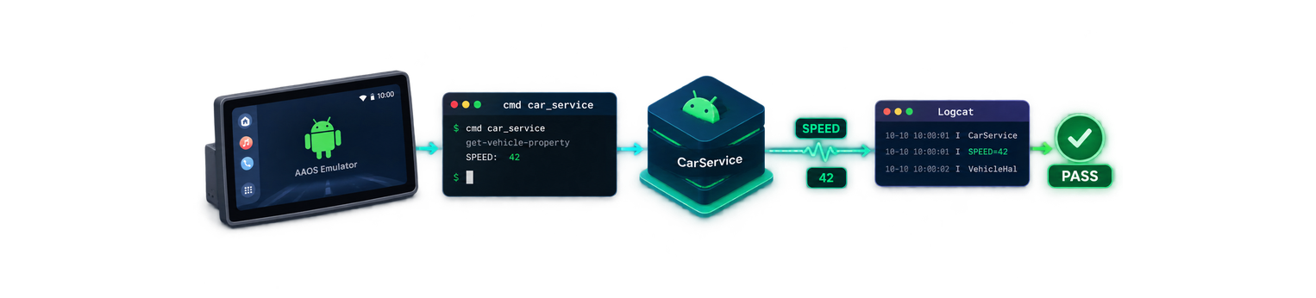
실습 10
Automotive 계층 확인 · cmd car_service · 권한 거부 추적
목표 세 프로세스와 Binder 서비스를 확인하고 Day 2 규칙과 대조, 차량 이벤트 주입, 권한 거부 → 권한 이름 찾기 · 소요 30분
진행 순서
확인 포인트
service list | grep -E "car_service|vehicle" · ps -A (uid) · dumpsys car_service --hal · --services CarPropertyService
dumpsys …IVehicle/default --list / --get 0x15600503 -a 49 / -a 68
/vendor/etc/vintf/manifest.xml 의 automotive.vehicle 항목 — Day 2 실습 10 표와 대조
cmd car_service day-night-mode night → day · inject-vhal-event 0x11600207 60 · get-property-value · inject-key 3
Kitchen Sink 권한 revoke → 속도 읽기 실패 → logcat -s CarPropertyService 에서 권한 이름 → pm list permissions -g → grant
car_service: [android.car.ICar] · IVehicle/default
--get 값 · manifest 항목
night 모드 즉시 전환 · 클러스터 속도 60
거부 로그의 android.car.permission.CAR_SPEED
▶ 애니메이션 7 · Automotive 계층
Android Framework 16 심화 · Day 4
19
Notes:
[강사 스크립트 — 안내 2분 + 실습 30분]
실습 10 은 명령으로 확인만 합니다. 코드가 없습니다.
Step 1~3: service list 에서 car_service 와 IVehicle/default, ps 로 uid, dumpsys car_service --hal, VHAL --list 와 --get, manifest.xml 의 VHAL 항목. 문서의 표로 Day 2 실습 10 과 대조합니다. "이름 규칙, vendor, NDK, VINTF 네 가지가 그대로" 를 확인하는 것입니다.
Step 4 가 반응이 좋습니다. cmd car_service day-night-mode night 을 치면 Launcher 와 SystemUI 가 즉시 다크로 바뀝니다. inject-vhal-event 로 속도 60 을 넣으면 클러스터 표시가 바뀝니다. "차 없이 시나리오를 재현한다" 가 이 명령의 가치라고 말하세요.
Step 5 권한 추적. Kitchen Sink 의 CAR_SPEED 를 revoke 하고 속도를 읽으면 실패합니다. logcat -s CarPropertyService 에서 "requires android.car.permission.CAR_SPEED" 를 찾고, pm list permissions -g 로 종류를 확인하고 grant 로 복구. 이 절차가 실습 12 에서 privileged 권한으로 한 번 더 반복됩니다.

Slide 20
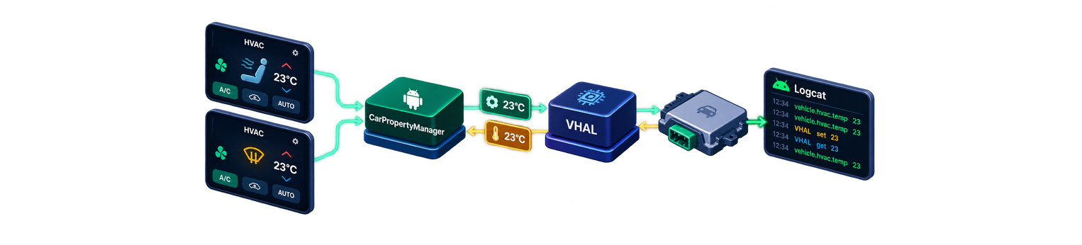
실습 11·12
HvacSimulator → CarPropertyManager 연동 → VHAL 조작·실패 재현
목표 저장소의 가짜 HVAC UI 를 실제 속성에 연결하고 priv-app 으로 설치(실습 11), 밖에서 바꾸고 깨뜨려 보기(실습 12) · 소요 35 + 25분
진행 순서
확인 포인트
실습 11: useLibrary("android.car") · uses-library · CONTROL_CAR_CLIMATE · Car.createCar → getCarPropertyConfig → areaIds [49,68]
실습 11: 버튼 → setProperty(HVAC_TEMPERATURE_SET / FAN_SPEED / POWER_ON) · subscribePropertyEvents → onChangeEvent → runOnUiThread
실습 11: /system/priv-app/HvacSimulator/ + privapp-permissions-hvacsimulator.xml → reboot → granted=true
실습 12: VHAL --set 0x15600503 -a 49 -f 25.0 → 앱 UI 25.0 · inject-vhal-event 와 --get 비교 · Kitchen Sink 동기화
실습 12: 범위 밖 값 · areaId 0 · runOnUiThread 제거 → 오류 3종 · xml 제거 → SecurityException → 권한 이름 → 복구
areaIds=[49, 68] 로그 · onChangeEvent thread=Binder:…
dumpsys package granted=true
--set 후 앱 UI 변화 · subscriber 목록에 앱
IllegalArgumentException 2종 · CalledFromWrongThread · SecurityException
▶ 애니메이션 7 · Automotive (Property · 권한)
Android Framework 16 심화 · Day 4
20
Notes:
[강사 스크립트 — 안내 3분 + 실습 60분]
실습 11, 35분. 저장소 HvacSimulator 를 먼저 그대로 Run 해 가짜 값임을 봅니다. 그 다음 build.gradle.kts 에 useLibrary("android.car"), manifest 에 uses-library 와 CONTROL_CAR_CLIMATE, MainActivity 에 문서의 코드를 넣습니다. 핵심은 세 곳. createCar 콜백에서만 pm 사용, getCarPropertyConfig 로 areaIds 를 읽어 49/68 을 쓰는 것, 콜백에서 runOnUiThread.
설치는 priv-app 입니다. CONTROL_CAR_CLIMATE 가 privileged 라 pm grant 가 안 됩니다. APK 를 /system/priv-app/HvacSimulator/ 에 push 하고 privapp-permissions xml 을 /system/etc/permissions/ 에 넣고 reboot. dumpsys package 에서 granted=true 를 확인합니다. 이후 코드 수정은 push 로 덮어쓰기만, adb install 은 쓰지 않습니다.
실습 12, 25분. cmd 두 개. 하나는 logcat -s HvacSim CarPropertyService PropertyHalService VehicleHal, 다른 하나에서 VHAL --set. 로그에 VehicleHal → CarPropertyService → HvacSim onChangeEvent 순서가 찍히고 앱 UI 가 25.0 으로 바뀝니다. inject-vhal-event 후 --get 이 이전 값인 것으로 두 경로의 차이를 봅니다. Kitchen Sink 에서 바꿔도 동기화.
실패 재현 세 가지 — 범위 밖 50.0, areaId 0, runOnUiThread 제거 — 각각 예외 메시지를 확인하고 원복. 마지막으로 xml 을 치우고 reboot 해 SecurityException 을 만들고, 로그에서 권한 이름을 찾아 복구합니다.
[시간 관리] 실습 11 이 늦어지면 실습 12 의 실패 재현은 두 가지만.

Slide 21
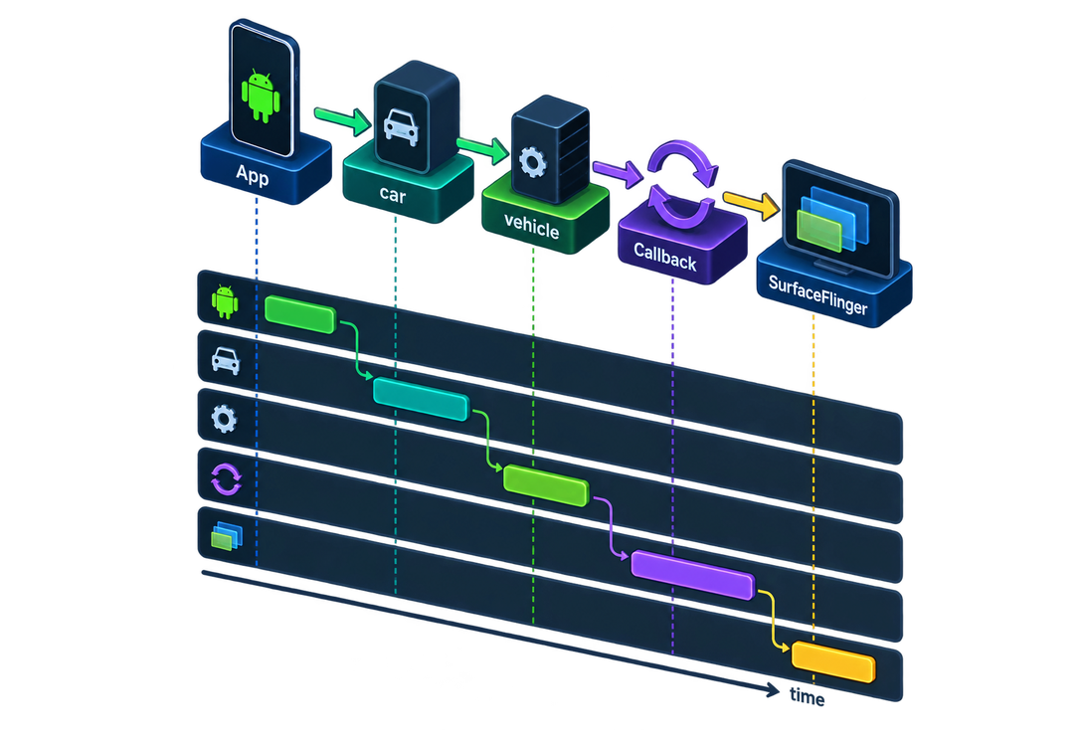
실습 13
실습 13 · Perfetto 로 온도 버튼 한 번 따라가기 — 4일의 지도
순서 | 트랙 · 슬라이스 | 배운 날
① | hvacsimulator main — deliverInputEvent → binder transaction (ICarProperty::setProperty) | Day 1 AIDL Proxy
② | com.android.car binder:N — binder reply (CarPropertyService) | Day 2 실습 11
③ | 같은 Thread — binder transaction IVehicle::setValues → VHAL binder reply | Day 2 실습 10
④ | VHAL → CarService — onPropertyEvent (역방향) | Day 1 실습 9 · Day 2 실습 6
⑤ | CarService → hvacsimulator binder:N — onChangeEvent (Looper 없음) | Day 3 실습 6
⑥ | runOnUiThread → main Choreographer#doFrame → RenderThread DrawFrames | Day 3 실습 5 · Day 4 실습 8
⑦ | surfaceflinger onMessageRefresh → HWC | Day 3 실습 9·10
cfg = Day 3 cfg + aidl + atrace_apps hvacsimulator/com.android.car
캡처 8초 동안 온도 ▲ 3번 → pull → 핀 4개
Flow events 탭에서 6개 이상 화살표
SQL 로 binder 쌍과 dur_us → "버튼 한 번의 비용" 기록
▶ 애니메이션 8 · 버튼 한 번의 flow
Android Framework 16 심화 · Day 4
21
Notes:
[강사 스크립트 — 안내 3분 + 실습 25분, 애니메이션 8 재생]
마지막 실습입니다. 애니메이션 8 번을 먼저 재생하세요. 여섯 개 트랙 위로 화살표가 이어집니다.
cfg 는 Day 3 의 것에 aidl 카테고리와 두 앱을 추가한 day4_car.cfg 입니다. 캡처 8초 동안 HvacSimulator 의 온도 버튼을 세 번 누릅니다. pull 해서 UI 에서 hvacsimulator, com.android.car, automotive.vehicle, surfaceflinger 네 프로세스를 핀 합니다.
표의 순서대로 클릭합니다. ① 앱 main 의 binder transaction, aidl 이름이 ICarProperty::setProperty. Day 1 의 Java AIDL Proxy. ② com.android.car 의 Binder Thread 에서 binder reply, CarPropertyService. Day 2 실습 11. ③ 같은 Thread 안에서 IVehicle::setValues transaction 이 VHAL 로. Day 2 실습 10. ④ VHAL 이 onPropertyEvent 로 CarService 에 역방향. Day 1 실습 9 의 Callback. ⑤ CarService 가 앱의 Binder Thread 로 onChangeEvent. Looper 가 없는 Thread, Day 3 실습 6. ⑥ runOnUiThread 로 main 의 doFrame, RenderThread. Day 3 의 Looper 와 오늘 실습 8. ⑦ SurfaceFlinger. Day 3.
Flow events 탭에서 화살표 목록을 확인하고, Day 3 실습 13 의 SQL 로 binder 쌍의 dur_us 를 뽑아 "버튼 한 번에 Binder 왕복 몇 번, 총 몇 ms" 를 각자 적습니다.
[마무리] 이 트레이스 한 장이 4일의 지도입니다. 현장에서 "느리다" 는 말이 나오면 이 그림의 어느 구간인지부터 찾으라고 하세요. 총정리에서 각자 캡처한 화면을 띄운 채 이야기합니다.

Slide 22
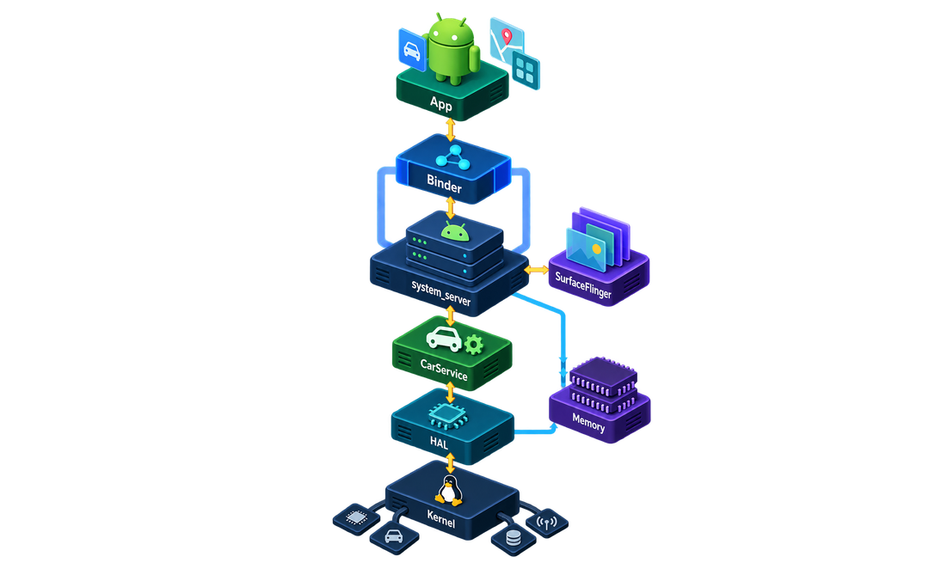
정리
4일 총정리 — "안 될 때 보는 순서" 와 델타 배포
순서 | 도구 | 무엇을 보나 | 배운 날
1 | logcat -s AndroidRuntime | 크래시 스택 (Dagger 누락 · 예외) | Day 4 실습 7
2 | dumpsys <service> | 서비스 상태 (statusbar · car_service · SurfaceFlinger · meminfo) | Day 2·3·4
3 | cmd overlay list / service list | 매칭 [x] [ ] --- · 서비스 등록 여부 | Day 2 · Day 4
4 | getenforce · logcat | grep avc | SELinux 거부 (scontext · tcontext) | Day 2 실습 9
5 | adb remount 상태 | remount succeeded 인가 | Day 4 실습 1
6 | logcat -s CarPropertyService | 권한 거부 → 필요한 권한 이름 | Day 4 실습 10·12
7 | Perfetto | 어느 구간이 느린가 (flow · SQL) | Day 3·4 실습 13
현장 적용 제안
① 우리 제품 SystemUI 색·아이콘 RRO 1개
② 우리 HAL 속성 1개를 CarPropertyManager 로 읽는 앱
③ 서비스 하나를 Perfetto 로 캡처해 왕복 시간 기록
델타 배포 판단표(슬라이드 5) + 이 진단 순서 카드 — 4일간 쓴 도구를 문제 해결 순서로 재배열한 것
Android Framework 16 심화 · Day 4
22
Notes:
[강사 스크립트 — 20분]
총정리입니다. 각자 실습 13 의 트레이스를 띄워 둔 채로 진행합니다.
먼저 4일을 그 트레이스 위에 놓습니다. Day 1 Java AIDL 은 ① 과 ④ 의 Proxy 와 Callback. Day 2 Native Binder·HAL·SELinux 는 ② ③ 의 CarService 와 VHAL, 그리고 권한 검사. Day 3 libutils·JNI·SurfaceFlinger·공유 메모리는 ⑤ ⑥ ⑦ 의 Binder Thread, Looper, RenderThread, SF. Day 4 는 그 위의 SystemUI·RRO·APEX 와 Automotive 계층.
표는 "안 될 때 보는 순서" 입니다. 4일간 쓴 도구를 진단 순서로 재배열했습니다. 크래시 로그 → 서비스 dumpsys → 매칭/등록 → SELinux → remount → 권한 → Perfetto. 각 줄 옆에 어느 날 어느 실습에서 썼는지 있으니 기억을 되살리며 읽어 주세요.
슬라이드 5 의 델타 배포 판단표와 이 카드 두 장이 오늘 가져가는 것입니다.
오른쪽 초록 상자는 현장 적용 제안입니다. 우리 제품의 SystemUI 색을 RRO 하나로 바꿔 보기, 우리 HAL 의 속성 하나를 CarPropertyManager 로 읽는 앱, 서비스 하나를 Perfetto 로 캡처해 왕복 시간을 적어 보기. 한 달 안에 이 셋을 해 보면 4일이 몸에 남습니다.
질의응답 10분.

Slide 23
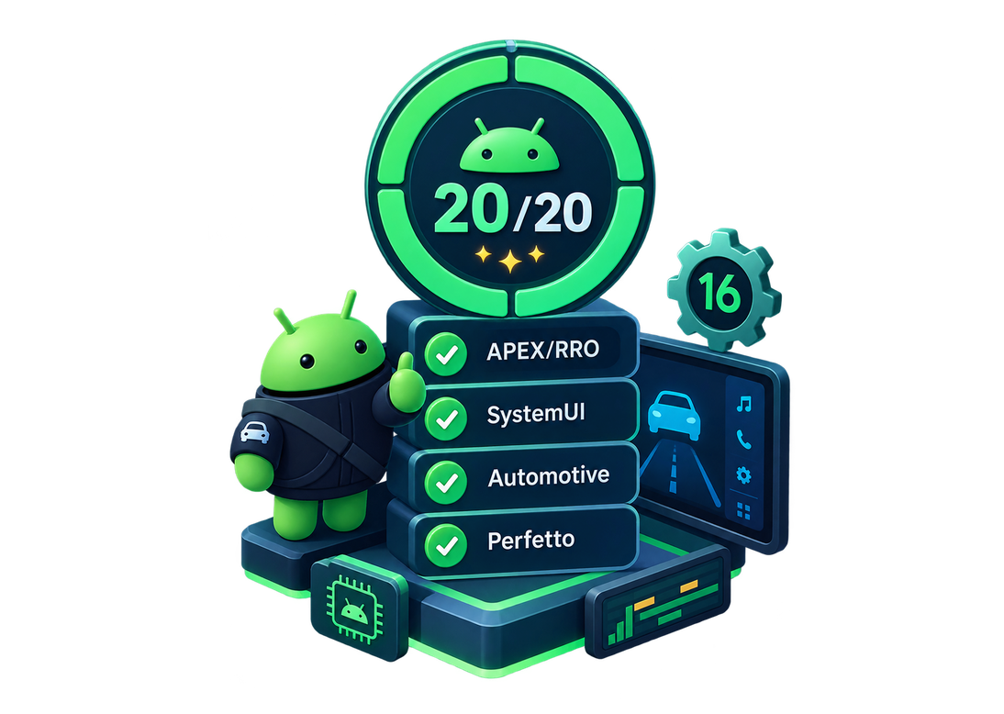
정리
Day 4 Worksheet — 20문제, 20분
유형 | 문제 | 범위
객관식 | Q1 ~ Q8 | file_contexts 위치 · overlayable · --- · Car SystemUI · 2단계 remount · Dagger 누락 · SYSTEM_ALERT_WINDOW · Automotive 경로
단답형 | Q9 ~ Q13 | /apex/<name>@<ver> · hasCode · aapt dump resources · cmd car_service · IVehicle
빈칸 채우기 | Q14 ~ Q17 | AVB/APK 키 · targetPackage/targetName · doFrame/RenderThread · areaId/getCarPropertyConfig
순번 지정 | Q18 ~ Q19 | Car SystemUI RRO 절차 · 온도 버튼 경로
선잇기 | Q20 | 델타 배포 판단표
Day4_Worksheet.html 을 열어 풀고 채점하기 → 문제별 해설 확인
종이로 풀 경우 인쇄 (문제만) → 강사가 정답·해설 모두 보기로 풀이
16 / 20 이상이면 오늘 내용을 충분히 이해한 것
▶ Day 4 Worksheet 열기
Android Framework 16 심화 · Day 4
23
Notes:
[강사 스크립트 — Worksheet 20분]
마지막 Worksheet 입니다. 버튼으로 Day4_Worksheet.html 을 엽니다.
Q18 Car SystemUI RRO 절차는 애니메이션 4 번을, Q19 온도 버튼 경로는 애니메이션 8 번을, Q20 델타 배포 선잇기는 슬라이드 5 를 띄워 놓고 풀이하면 됩니다.
15분 후 정답·해설 모두 보기로 풀이하고 마칩니다.

Slide 24
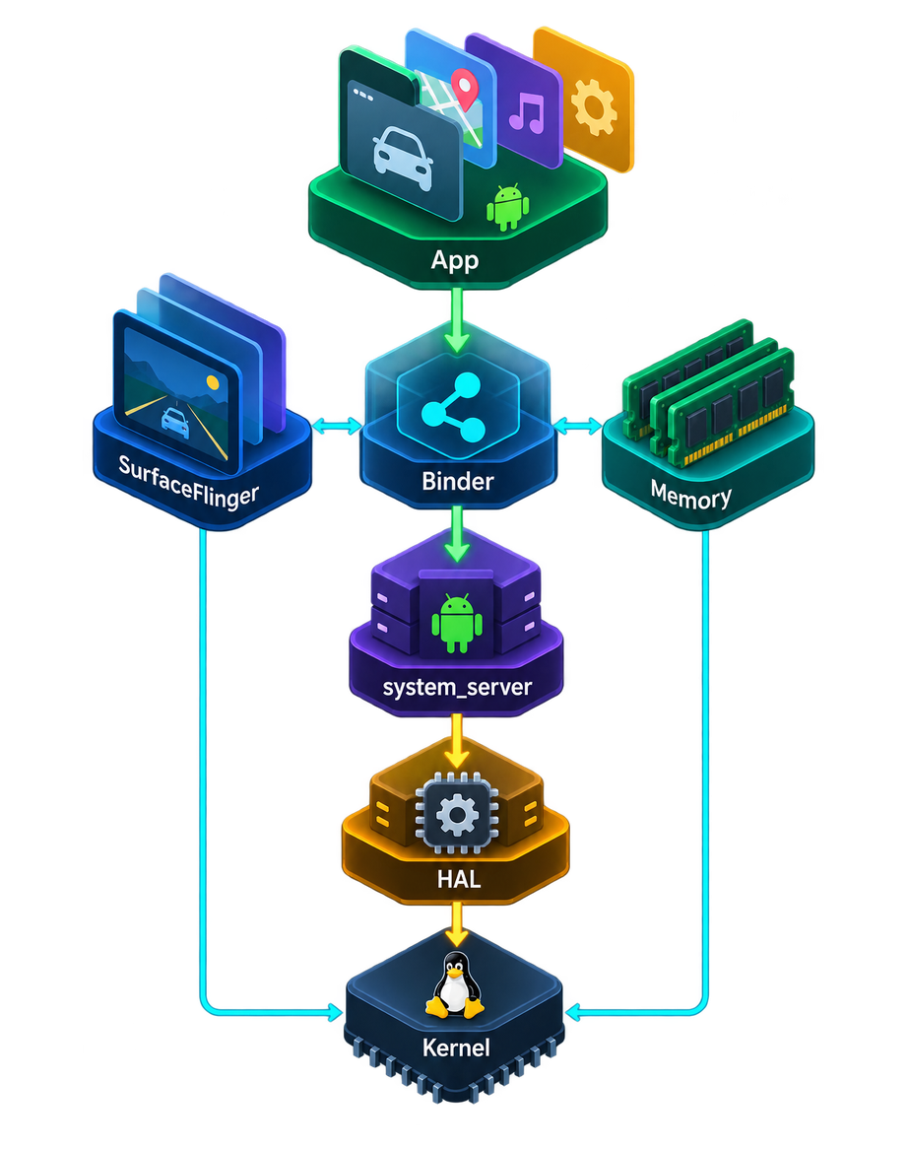
4일 과정 종료
Android Framework 16 심화 — 무엇을 가져가는가
Day 1
Binder 는 code + Parcel · Zygote fork · AIDL Stub/Proxy · DeathRecipient · Buffer 1 MB → FD
Day 2
libbinder Bn/Bp 를 손으로 · aidl_interface · getCallingUid · init.rc/SELinux · AIDL HAL · VINTF
Day 3
sp/RefBase · Thread · Looper 를 밑에서부터 · JNI · SurfaceFlinger BufferQueue · pipe/ashmem/memfd · LMKD
Day 4
델타 배포 판단표 · APEX · RRO 계약 · Car SystemUI · QS 타일 · WMS 창 · CarService → VHAL · 버튼 한 번의 flow
도구
adb shell · dumpsys · service/cmd · ftrace · strace · Perfetto — "안 될 때 보는 순서" 로
수고하셨습니다. 실습 디렉토리(day2·day3·simple_apex)와 Emulator 이미지는 그대로 두고, 현장 적용 제안 3가지를 한 달 안에 해 보세요.
Notes:
[강사 스크립트 — 마무리 3분]
4일을 한 장으로 닫습니다.
Day 1, Binder 는 code 와 Parcel 이라는 것, Zygote 가 fork 한다는 것, AIDL 의 Stub 과 Proxy, DeathRecipient, 1 MB Buffer 와 FD.
Day 2, 그 Bn/Bp 를 C++ 로 손으로 써 보고 aidl_interface 가 대신 써 주는 것을 확인, getCallingUid, init.rc 와 SELinux, AIDL HAL 과 VINTF.
Day 3, sp 와 Thread 와 Looper 를 밑에서부터, JNI, SurfaceFlinger 의 BufferQueue, pipe·ashmem·memfd, LMKD.
Day 4, 델타 배포 판단표, APEX, RRO 계약, Car SystemUI, QS 타일, WMS 창, CarService 에서 VHAL 까지, 그리고 버튼 한 번의 flow.
그리고 도구. adb shell, dumpsys, service, cmd, ftrace, strace, Perfetto. "안 될 때 보는 순서" 카드로 정리했습니다.
실습 디렉토리와 Emulator 이미지는 지우지 마세요. 현장 적용 제안 세 가지를 한 달 안에 해 보시면 오늘 배운 것이 남습니다.
[마무리 확인] 실습 13 트레이스에서 flow 화살표 6개 이상 본 분 손 들어 주세요.
4일간 수고하셨습니다.

